Slide 1
KATILIM FİNANSI KONUSUNDA
STANDART YAPICI KURULUŞLAR
Prof. Dr. Necdet Şensoy
İstanbul Ticaret Üniversitesi
İslam Ekonomisi ve İktisadî Sistemler Araştırma Merkezi
KTO KARATAY ÜNİVERSİTESİ
İslam Ekonomisi ve Finans Bölümü
22 Ekim 2019

Slide 2
SUNUM PLANI
Katılım Finansı Konusunda standartlar geliştiren Uluslararası kuruluşlara Genel Bakış
IFSB : İslami Finansal Hizmetler Sunan kuruluşlar (İFHSK) için ihtiyati düzenlemeler yapan, « Islamic Financial Services Board»
AAOIFI : Hukuk, Muhasebe ve Kurumsal Yönetim standartları yapan, «Accounting and Auditing Organization for Islamic Financial Institutions»
IIFM : Tektip sözleşme örnekleri hazırlamayı amaçlayan, «International Islamic Financial Market»
Sonuç

Slide 3
Standartların Önemi
Uluslararası kabul görmüş standartların geliştirilmesi, benimsenmesi ve başarılı bir şekilde uygulanması;
Daha iyi bilgilendirilme sayesinde, borç verme ve yatırım kararlarını kolaylaştırır, pazarın daha dürüst çalışmasını sağlar
Ulusal ve uluslararası yararlar üretir

Slide 4
Standart Yapıcı Kurumların
Ekonomi Politiği
Hangi ihtiyaçtan doğdular ?
Hangi Paydaşlar ihtiyaç duydu ?
Ortaya çıkış zamanları ve yerleri tesadüfi mi?

Slide 5
Paydaşlar
Bizzat uygulama yapan «islamî hizmetler veren finansal kuruluşlar – başta islamî bankalar»
Bağımsız Denetim Yapan muhasebe firmaları
Hukuk Firmaları
Faaliyet gösteren ülkelerin «gözetim ve denetim» otoriteleri

Slide 6
Sektör Geliştikçe
Önce Bankacılık
Sonra Para&Sermaye piyasası araçları
Nasıl finanse edelim;
İş Modelleri
Modüs Oprandi ( Nasıl Yapalım ? )
Neyi finanse edelim;
Müşteri ve projede seçicilik
Etik Finans – Yeşil (Çevreci ) Sukuk
Sosyal Sorumluluk

Slide 7
İslamî Finans Konusunda
Uluslararası kuruluşlara Genel Bakış
Uluslararası Standart Yapıcı kuruluşlar
Konvensiyonel
BIS-Basel ( Bankacılık )
IASB ( Finansal Raporlama )
IFAC-IAASB ( denetim )
IAIS ( sigorta )
IOSCO ( Sermaye Piyasaları )
ISDA (Swap ve Türev finansal araçlar )
Islami
IFSB
AAOIFI
IIFM

Slide 8
AYNI KONUDA YAPILAN STANDARTLARA ÖRNEK : SUKUK
IFSB……. Düzenleyici kurum bakışı
AAOIFI….Kullanıcılar için Finansal tablo düzenleyicisi ve denetçilerin bakış açısı
IIFM……Sukuk sözleşmelerinde uluslararası kabul gören tek tip sözleşme oluşturma amacıyla konuya bakış

Slide 9
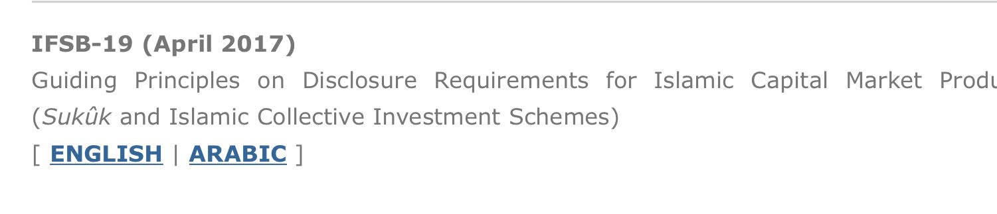
SUKUK konusunda IFSB

Slide 10
SUKUK konusunda AAOIFI
Standartlar :
no.lu standart islamî finansal kuruluşun sukuk’a yatırımcı olarak taraf olması durumunda; İFK’un bilançosunda sunulmasıyla ilgili
No.lu standart ise, İFK tarafından ihraç edilen sukuk hakkında o sukuku elinde tutanlara karşı şeffaf bir raporlama sağlamak amacıyla sukukun dayandığı varlık veya iş hakkında bilgi sunmakla ilgili

Slide 11
Taslak Muhasebe Standardı; 29 Sukuk ihraç eden İFK’un muhasebe ve raporlamasıyla ilgili

Slide 12
Üzerinde Çalışılan Hukuk Standardı
Sharia Standard No: 17
«investment sukuk»
yeniden yazılmakta

Slide 13
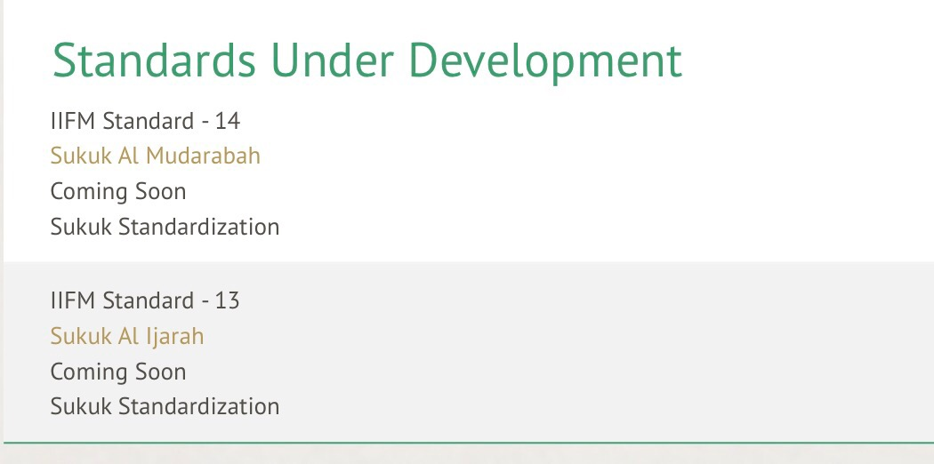
SUKUK konusunda IIFM

Slide 14
Bölüm 2
IFSB : İslami Finansal Hizmetler Sunan Kuruluşlar ( İFHSK ) için ihtiyati düzenlemeler yapan Islamic Financial Services Board ( IFSB )

Slide 15
Bankacılık Sektörünü Düzenleyen
Konvensiyonel Sistem
Faizsiz (İslamî) Sistem
Uluslararası Hesaplaşmalar Bankası ( BIS ) içinde
Bankacılık Gözetimi Basel Komitesi
( BCBS ) :
Basel Kuralları (Sermaye Yeterlilik ve Likidite Oranları )
İslami Finansal Hizmetler Kurulu (IFSB) :
•İslamî Finansal Hizmetler Sunan Kuruluşlar için Kurallar ( Semaye Yeterlilik; Likidite )

Slide 16
IFSB (www.ifsb.org )
ÜYELİK YAPISI
Tam Üye : 33 (Denetim ve Gözetim Otoriteleri )
Ortak Üye : 35
Gözlemci Üye : 117
TOPLAM...........185 üyesi bulunmakta
Türkiye’den; TCMB,SPK ve BDDK Tam Üye
BİST, Kuveyt Türk, AlBaraka Türk, Gözlemci Üye

Slide 17
IFSB (www.ifsb.org )
Islamic Financial Services Board
İslami Finansal Hizmetler Kurulu,
faaliyetine Mart 2003 de başlayan
uluslararası bir standart yapıcı örgüttür
Kurul
küresel ihtiyati standartlar ve
kılavuz ilkeler yayınlayarak;
İslami Finansal Hizmetler Endüstrisinin
( Bankacılık, Sermaye Piyasası ve Sigortacılık )
sağlamlık ve istikrarını geliştirmeyi amaçlar
17

Slide 18
IFSB (www.ifsb.org )
Islamic Financial Services Board
Diğer Standart yapıcı kurullar gibi uzun bir standart geliştirme süreci bulunur :
Eleştiriye açık taslak ( Exposure Draft ) yayınlanması
Çalıştaylar Düzenlenmesi
Geri bildirim almak üzere kamu oyuna duyurma ( Public Hearing )

Slide 19
IFSB (www.ifsb.org )
Islamic Financial Services Board
Ayrıca;
Araştırmalar yapar
Endüstri ile ilgili konularda gerekli insiyatiflerde eşgüdüm sağlar
Düzenleyici kurumlar ve sosyal paydaşlarla seminer, konferans ve yuvarlak masa toplantıları düzenler

Slide 20
IFSB (www.ifsb.org )
Islamic Financial Services Board
Konusuyla ilgili
Uluslararası,
bölgesel ve ulusal örgütlerle,
araştırma ve eğitim kuruluşlarıyla,
piyasa oyuncularıyla
yakın çalışmalar yürütür

Slide 21
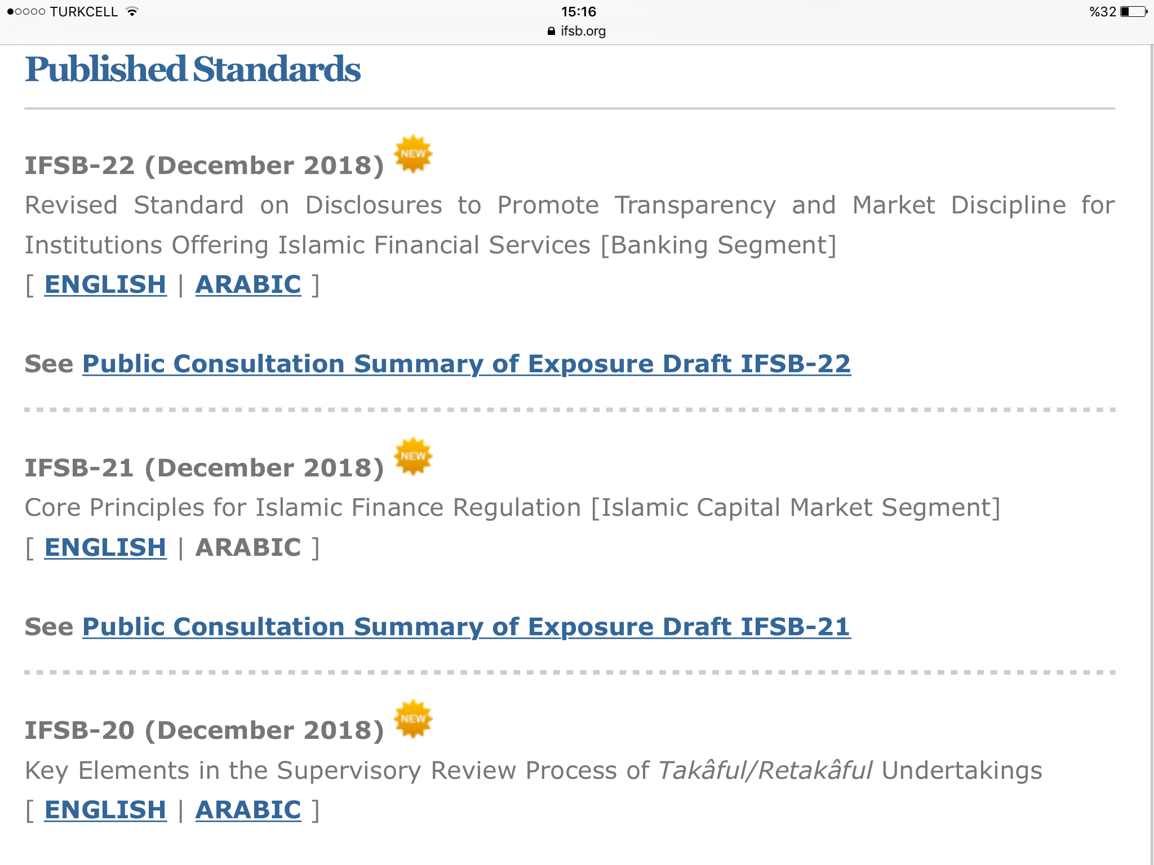

Slide 22
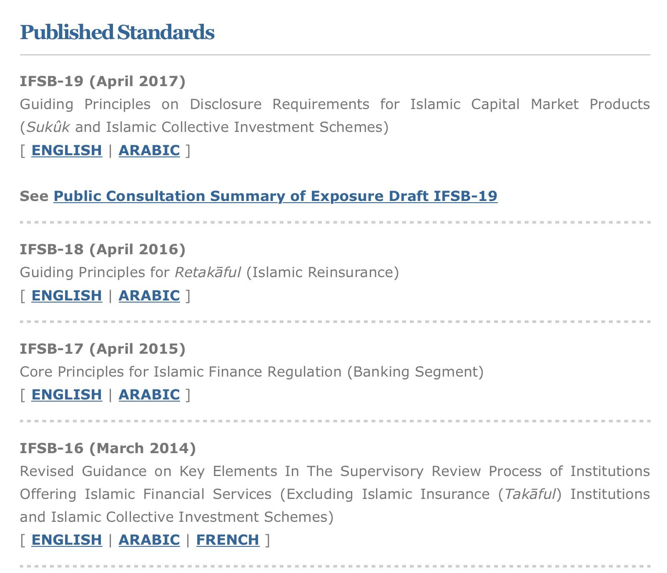

Slide 23
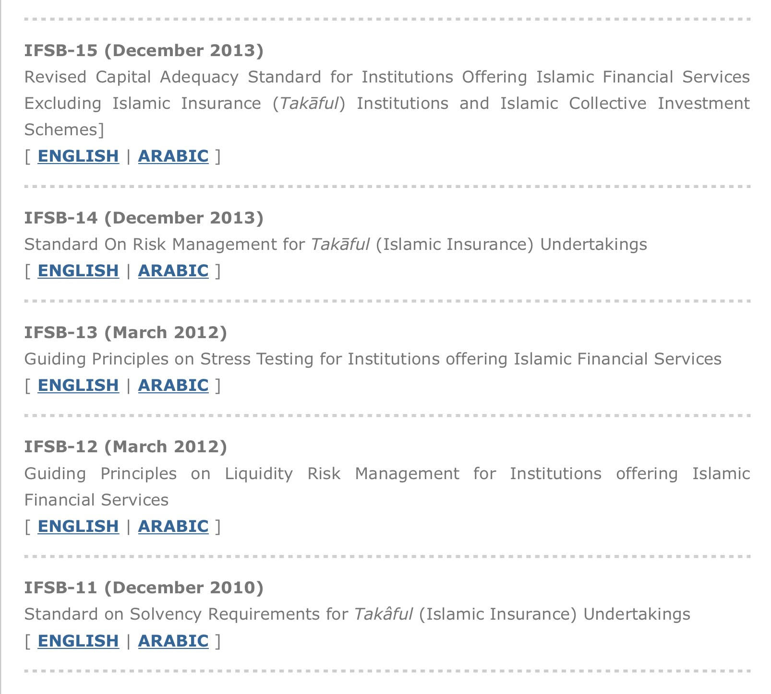

Slide 24
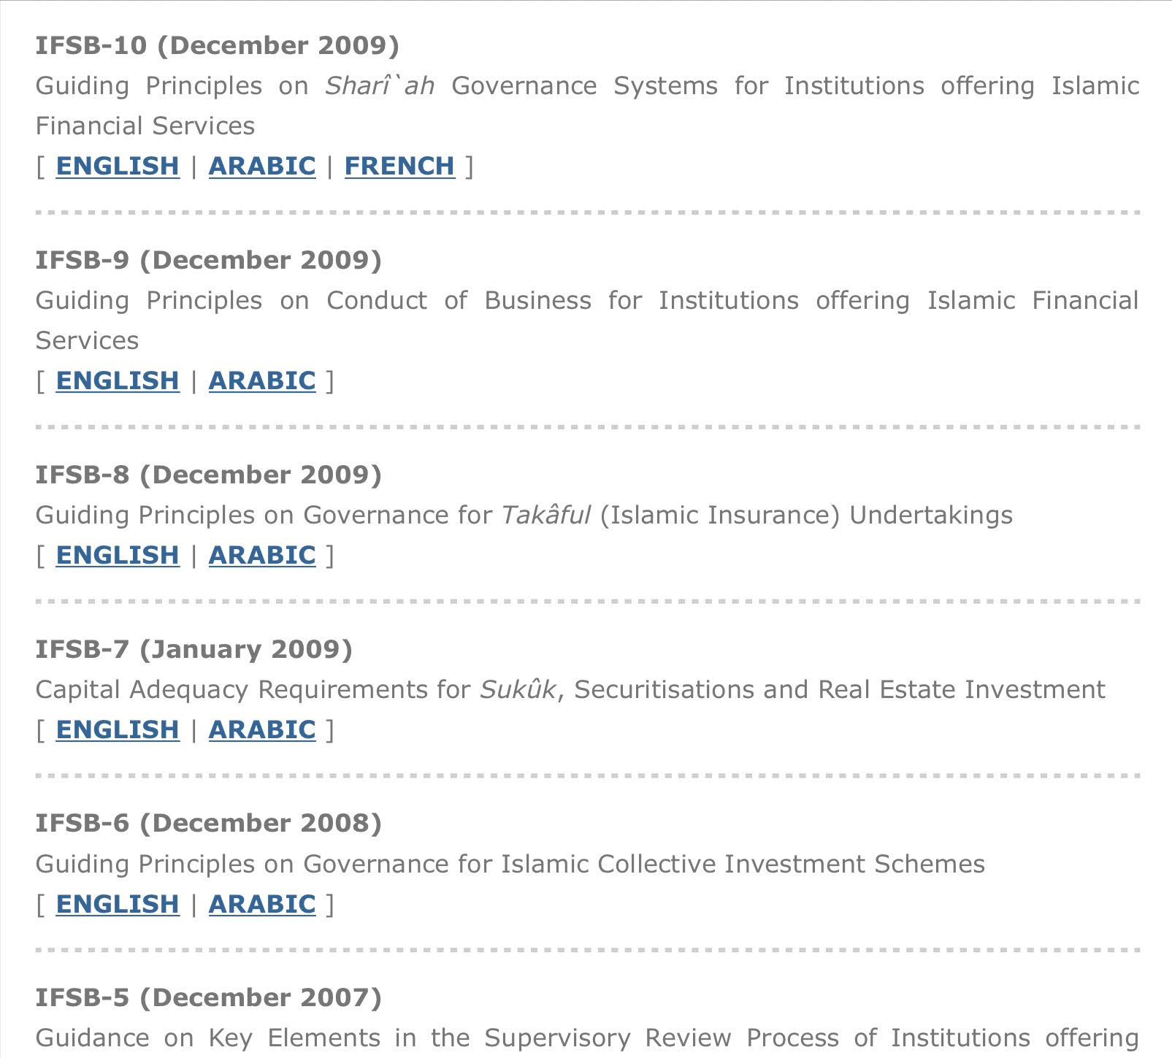

Slide 25
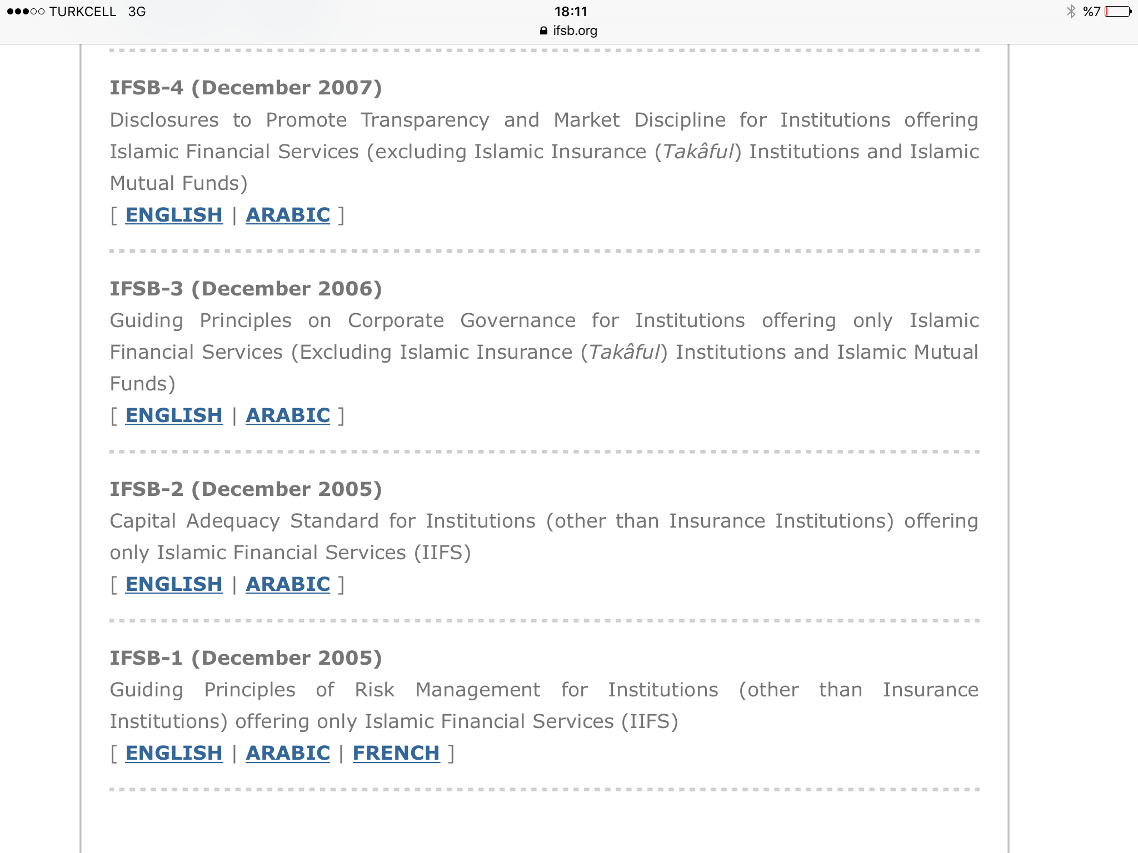

Slide 26
1.9. Açıklama için Genel Rehberlik
ALTI ADET İLKE SAYILMAKTA
Yönetim kurulları tarafından onaylanmış, düzenli(formal) açıklama politikaları olmalıdır
Açıklamalar anlaşılabilir bir biçimde sosyal paydaşlara (stakeholders ) sunulmalı ve onlar tarafından ulaşılabilir olmalıdır
Açıklamalar; İFK’un ana faaliyetlerini, bu faaliyetlerle ilgili tüm risklerini tanımlamalıdır
Açıklamalar kullanıcılar için anlamlı olmalıdır
Açıklamalar zaman içinde tutarlılık göstermelidir
Açıklamalar İFK arasında karşılaştırılabilir olmalıdır

Slide 27
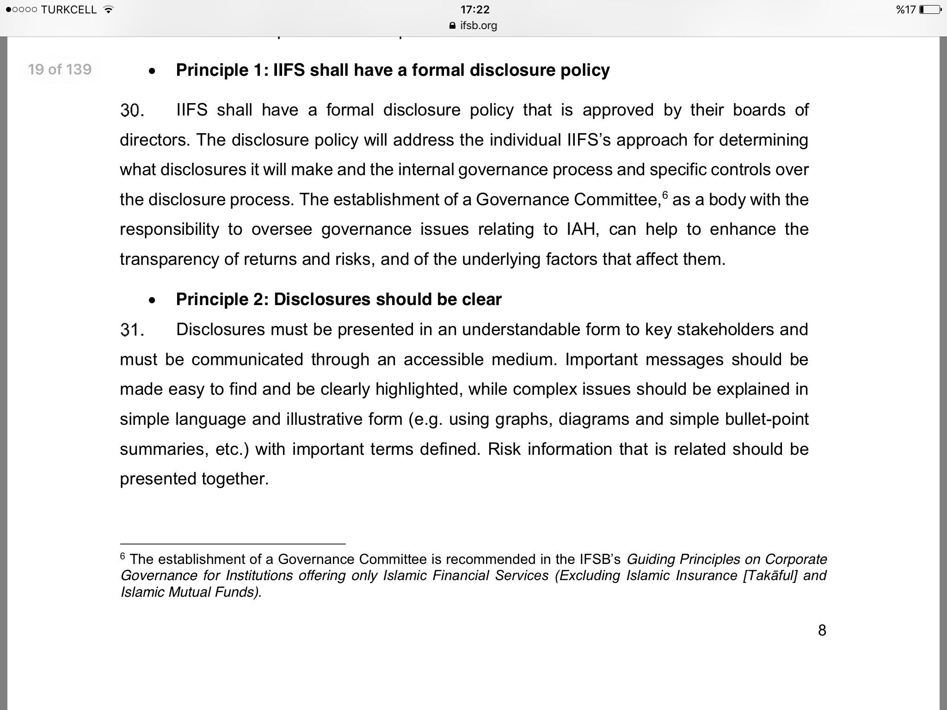
Section 3: Linkages Between Financial Statements and Regulatory Risk Exposures

Slide 28
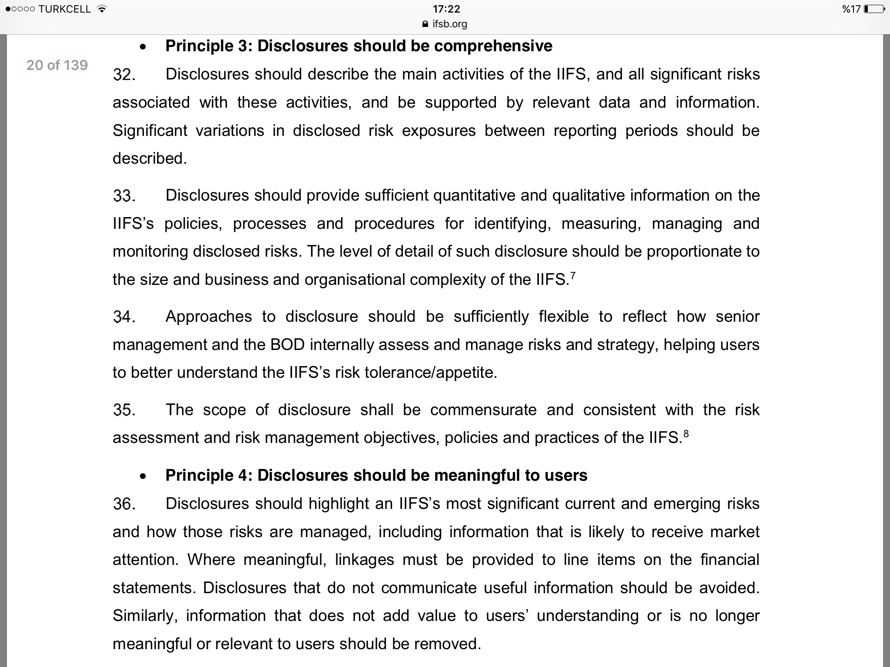

Slide 29
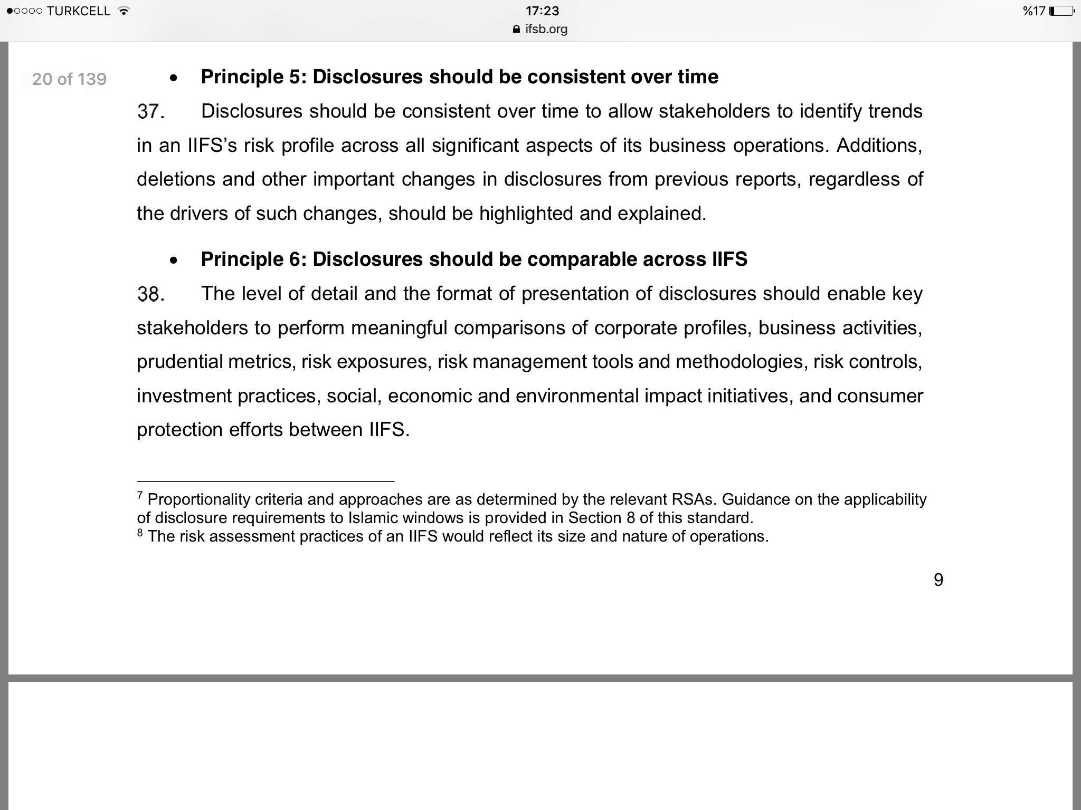

Slide 30
Section 3 : Linkages between Financial Statements and Regulatory Risk Exposures
Bu bölümde düzenleyici otoritelerin istediği risk hesaplamalarının finansal tablolarla ilişkilerinin ortaya konulması için şablon tablolar önerilmekte

Slide 31
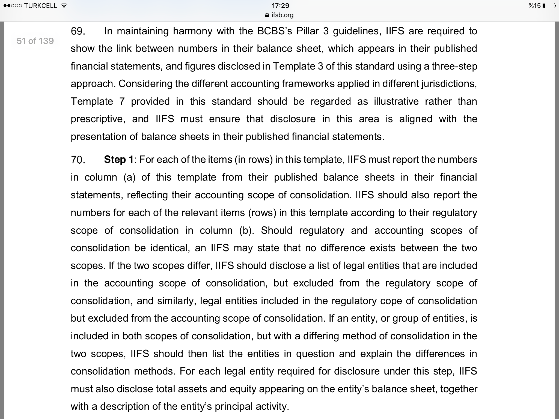

Slide 32
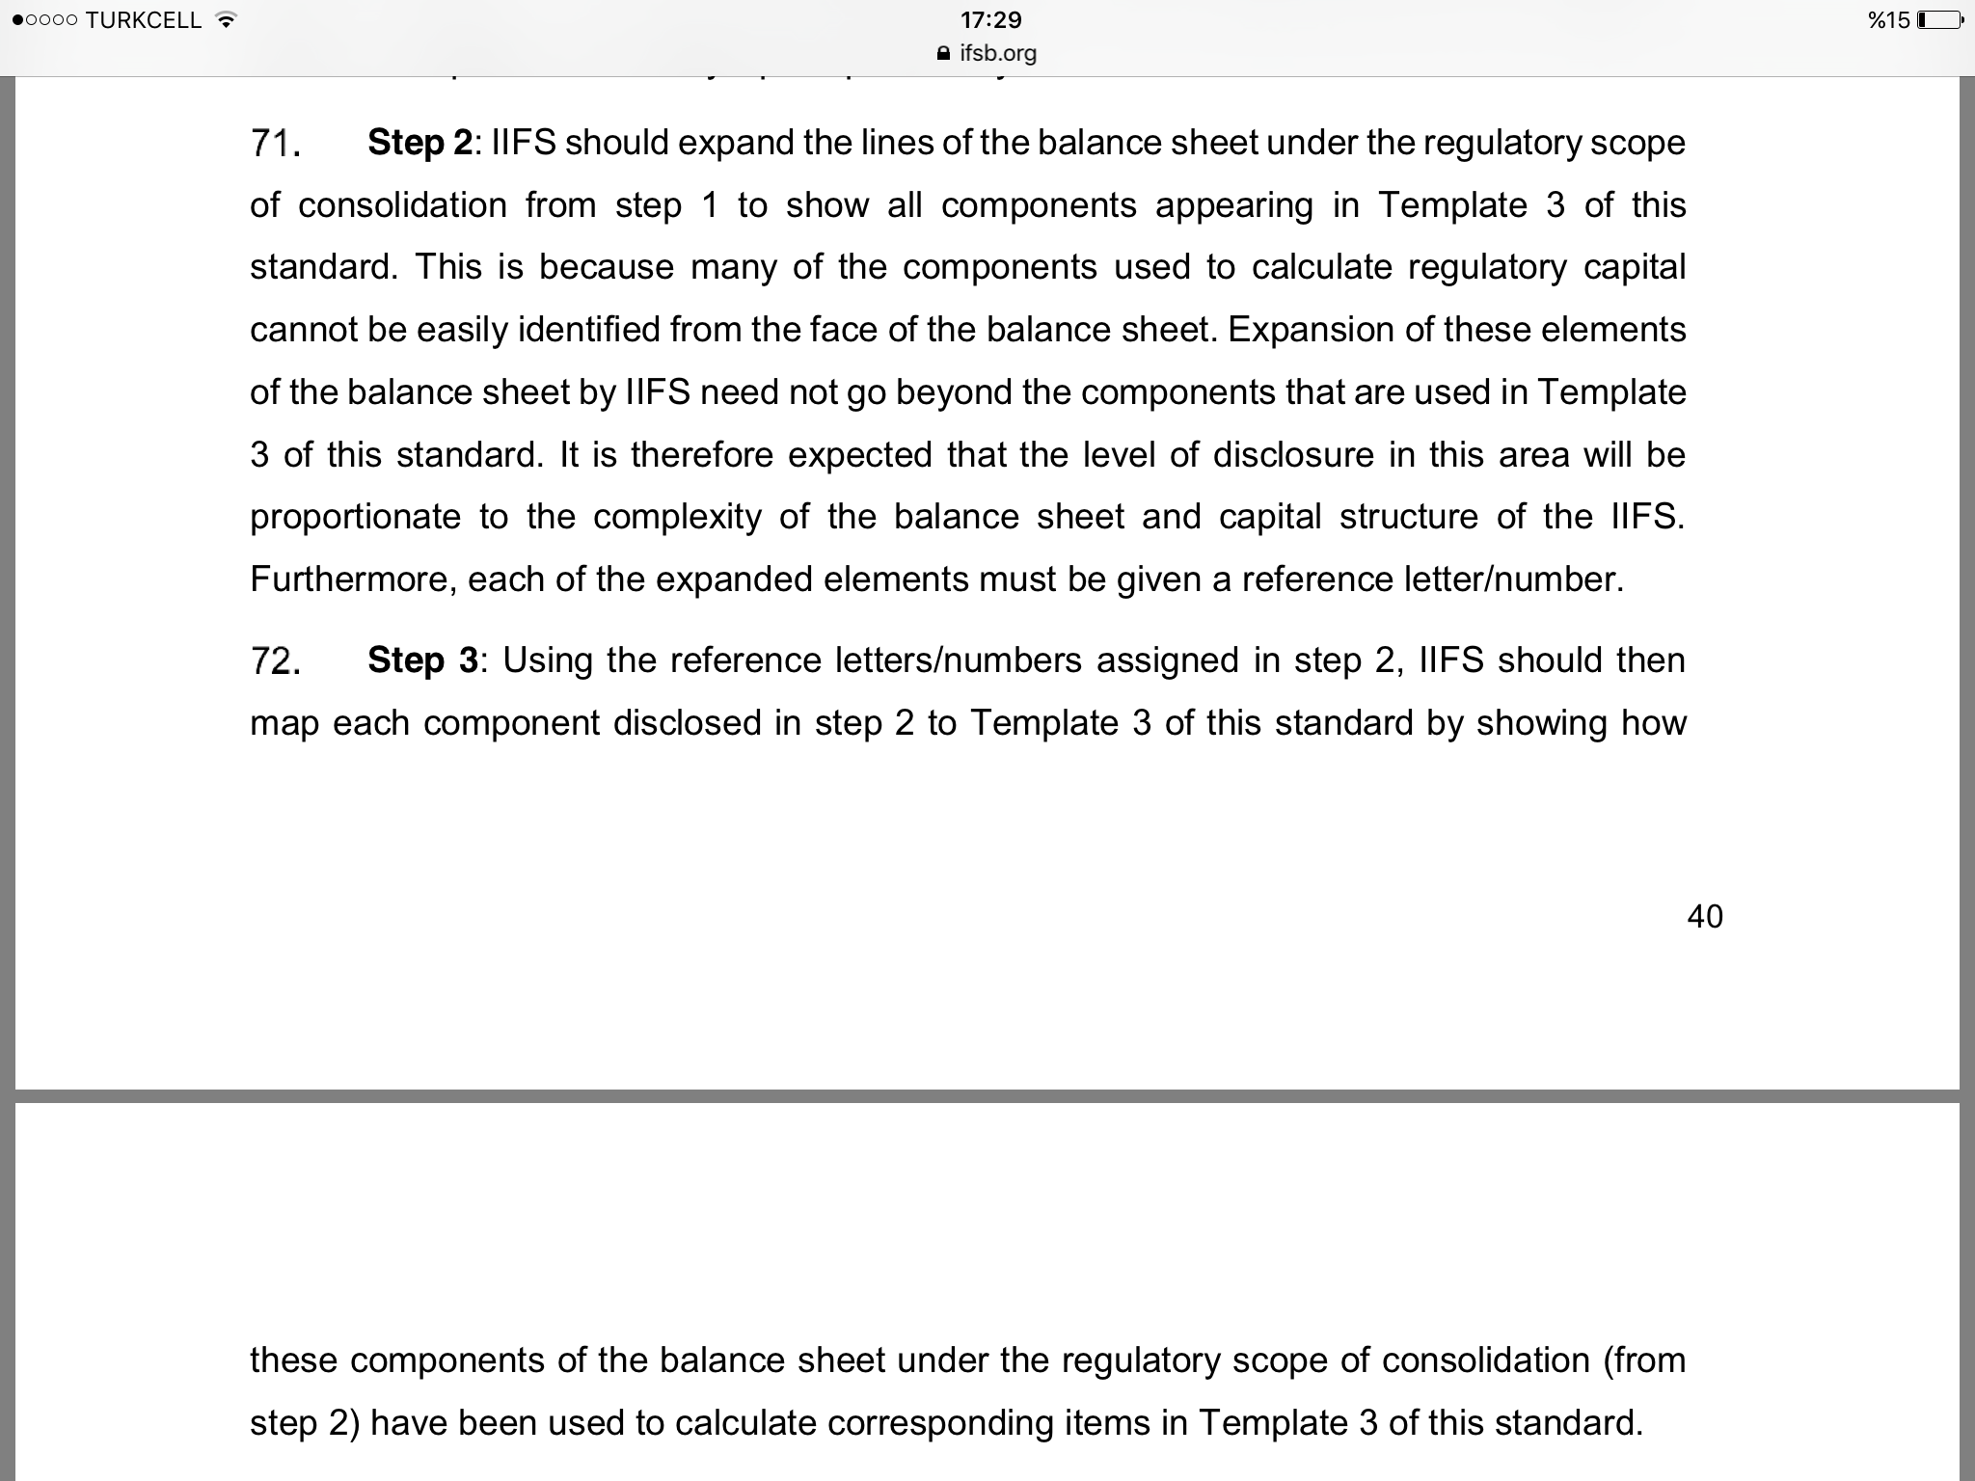

Slide 33
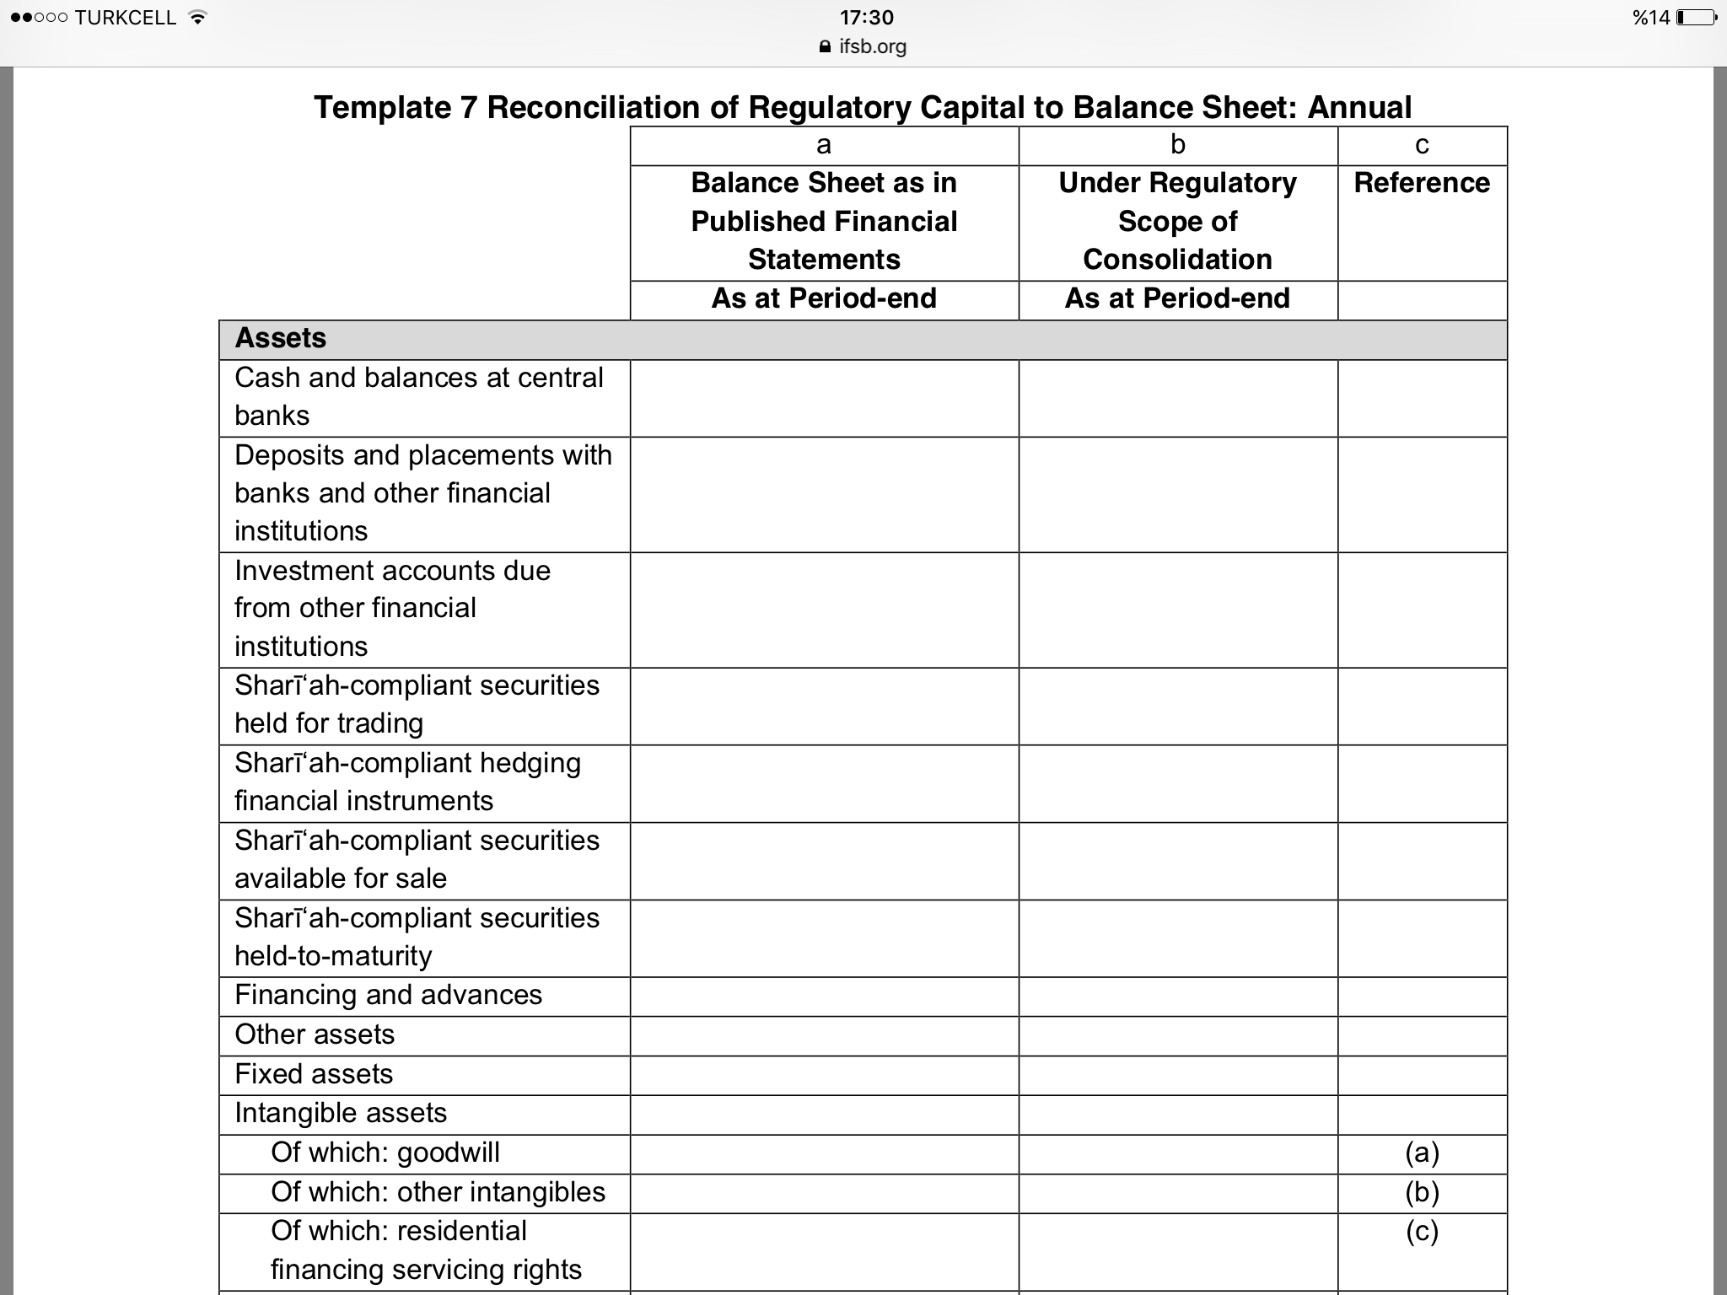

Slide 34
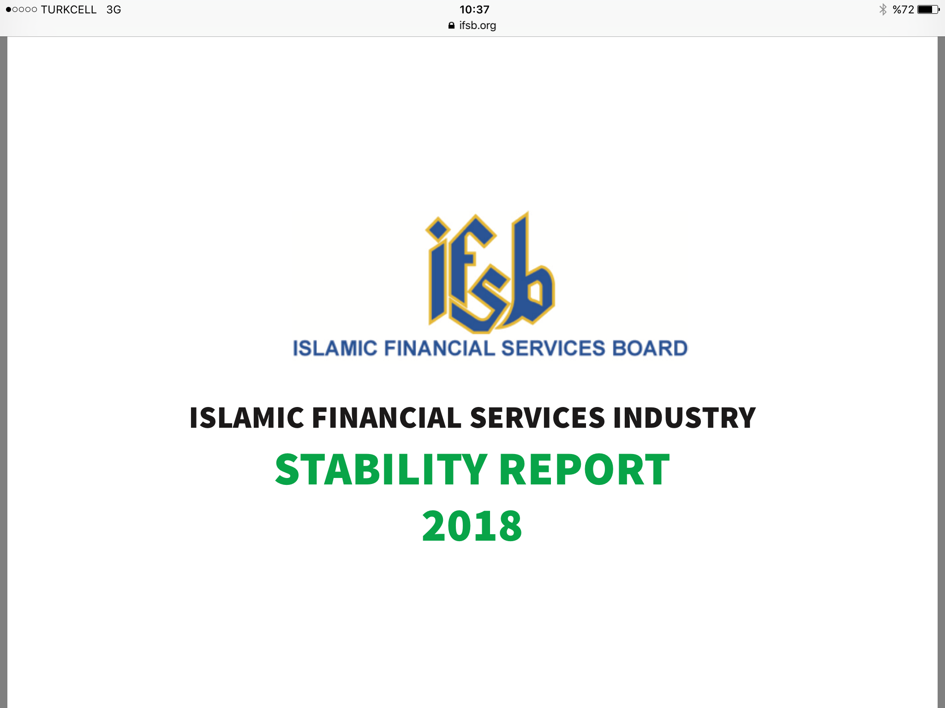

Slide 35
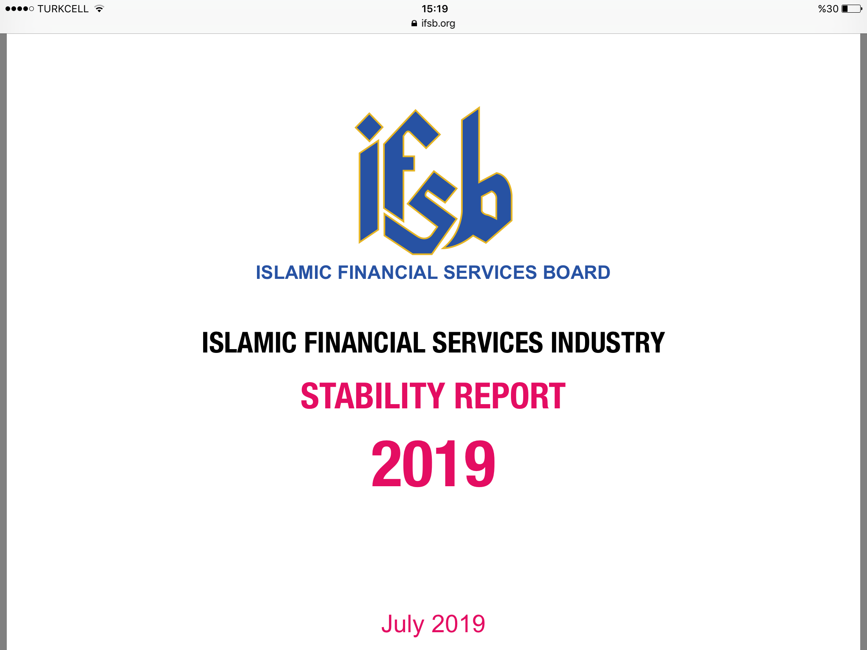

Slide 36
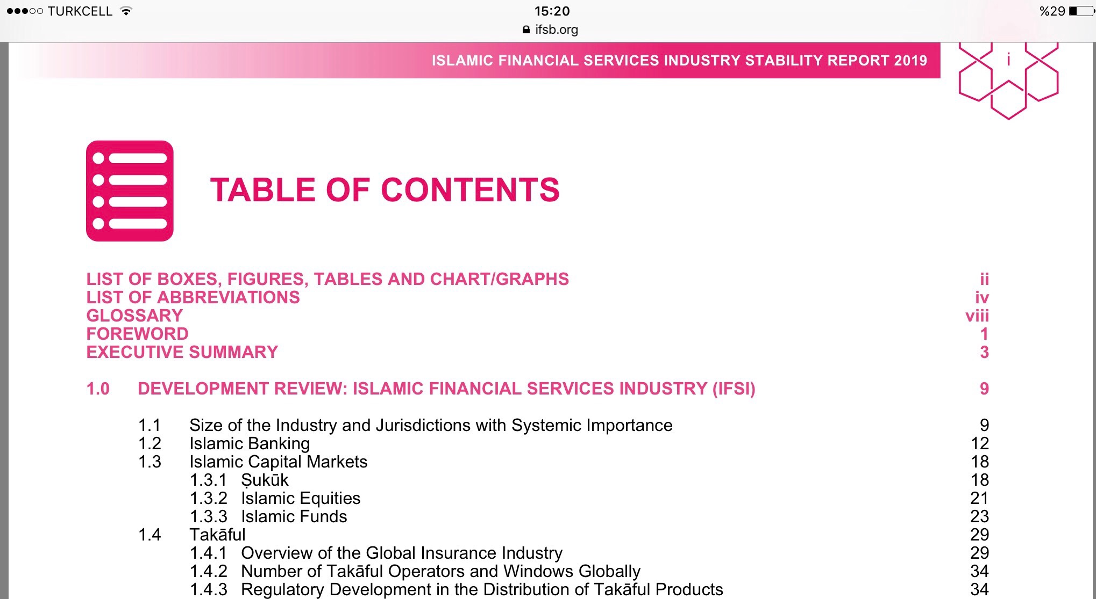

Slide 37
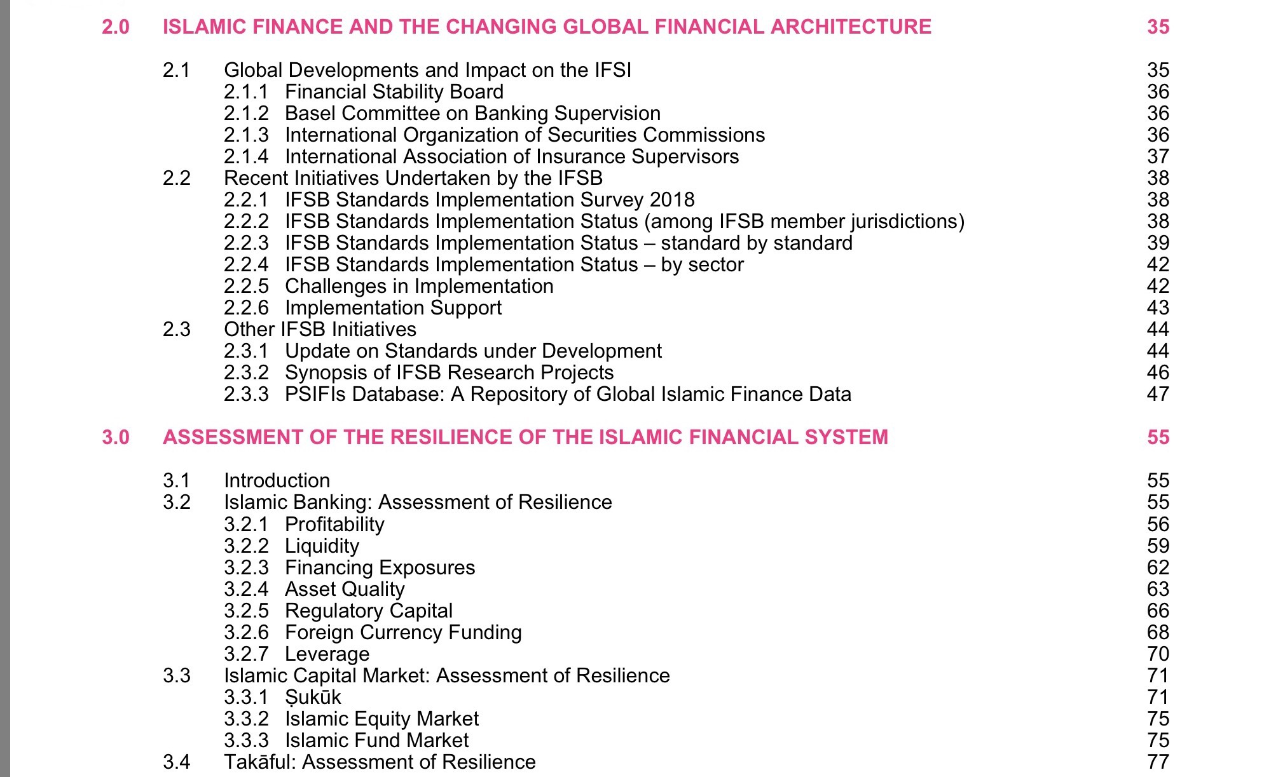

Slide 38
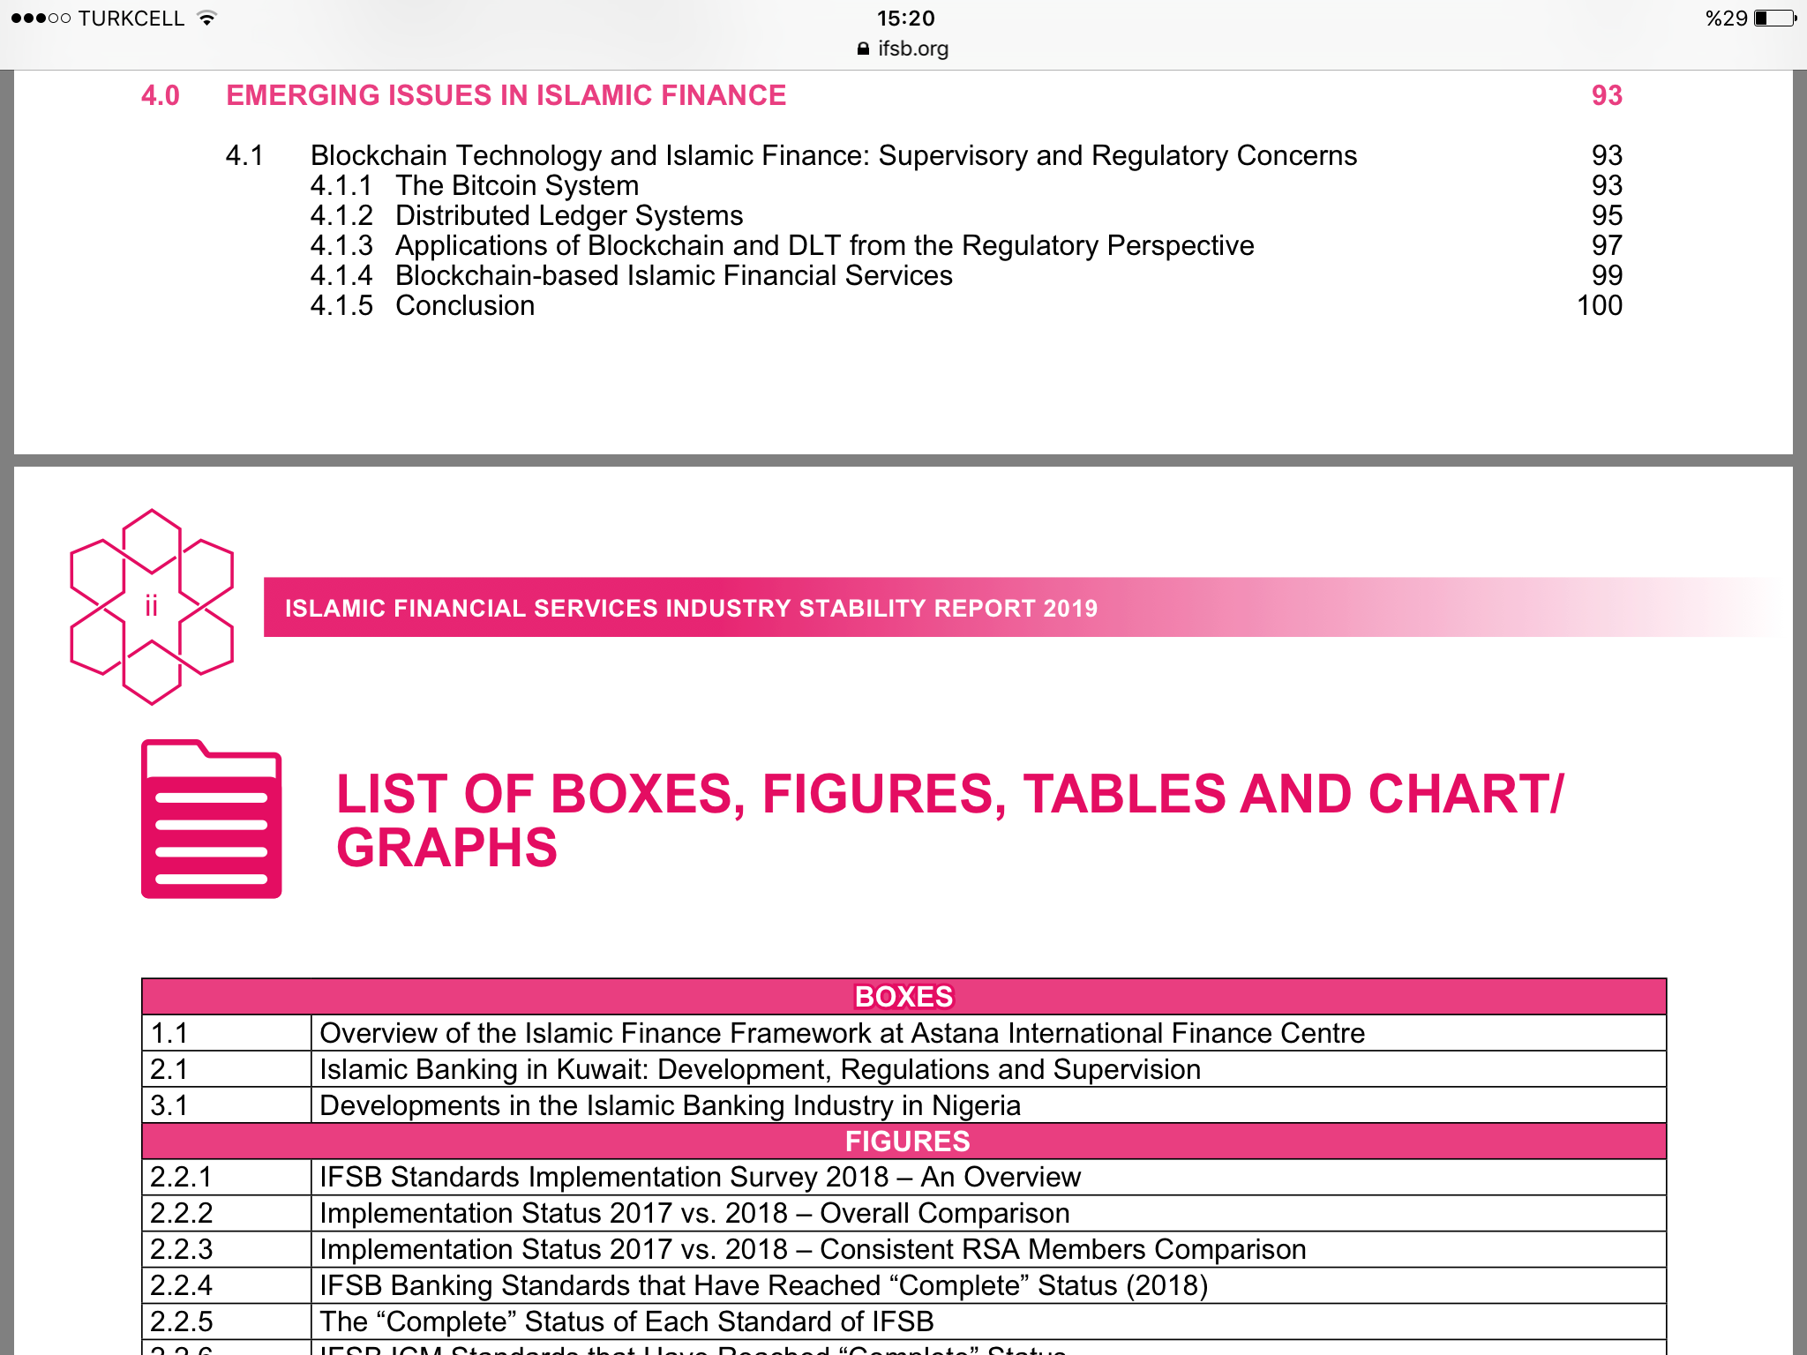

Slide 39
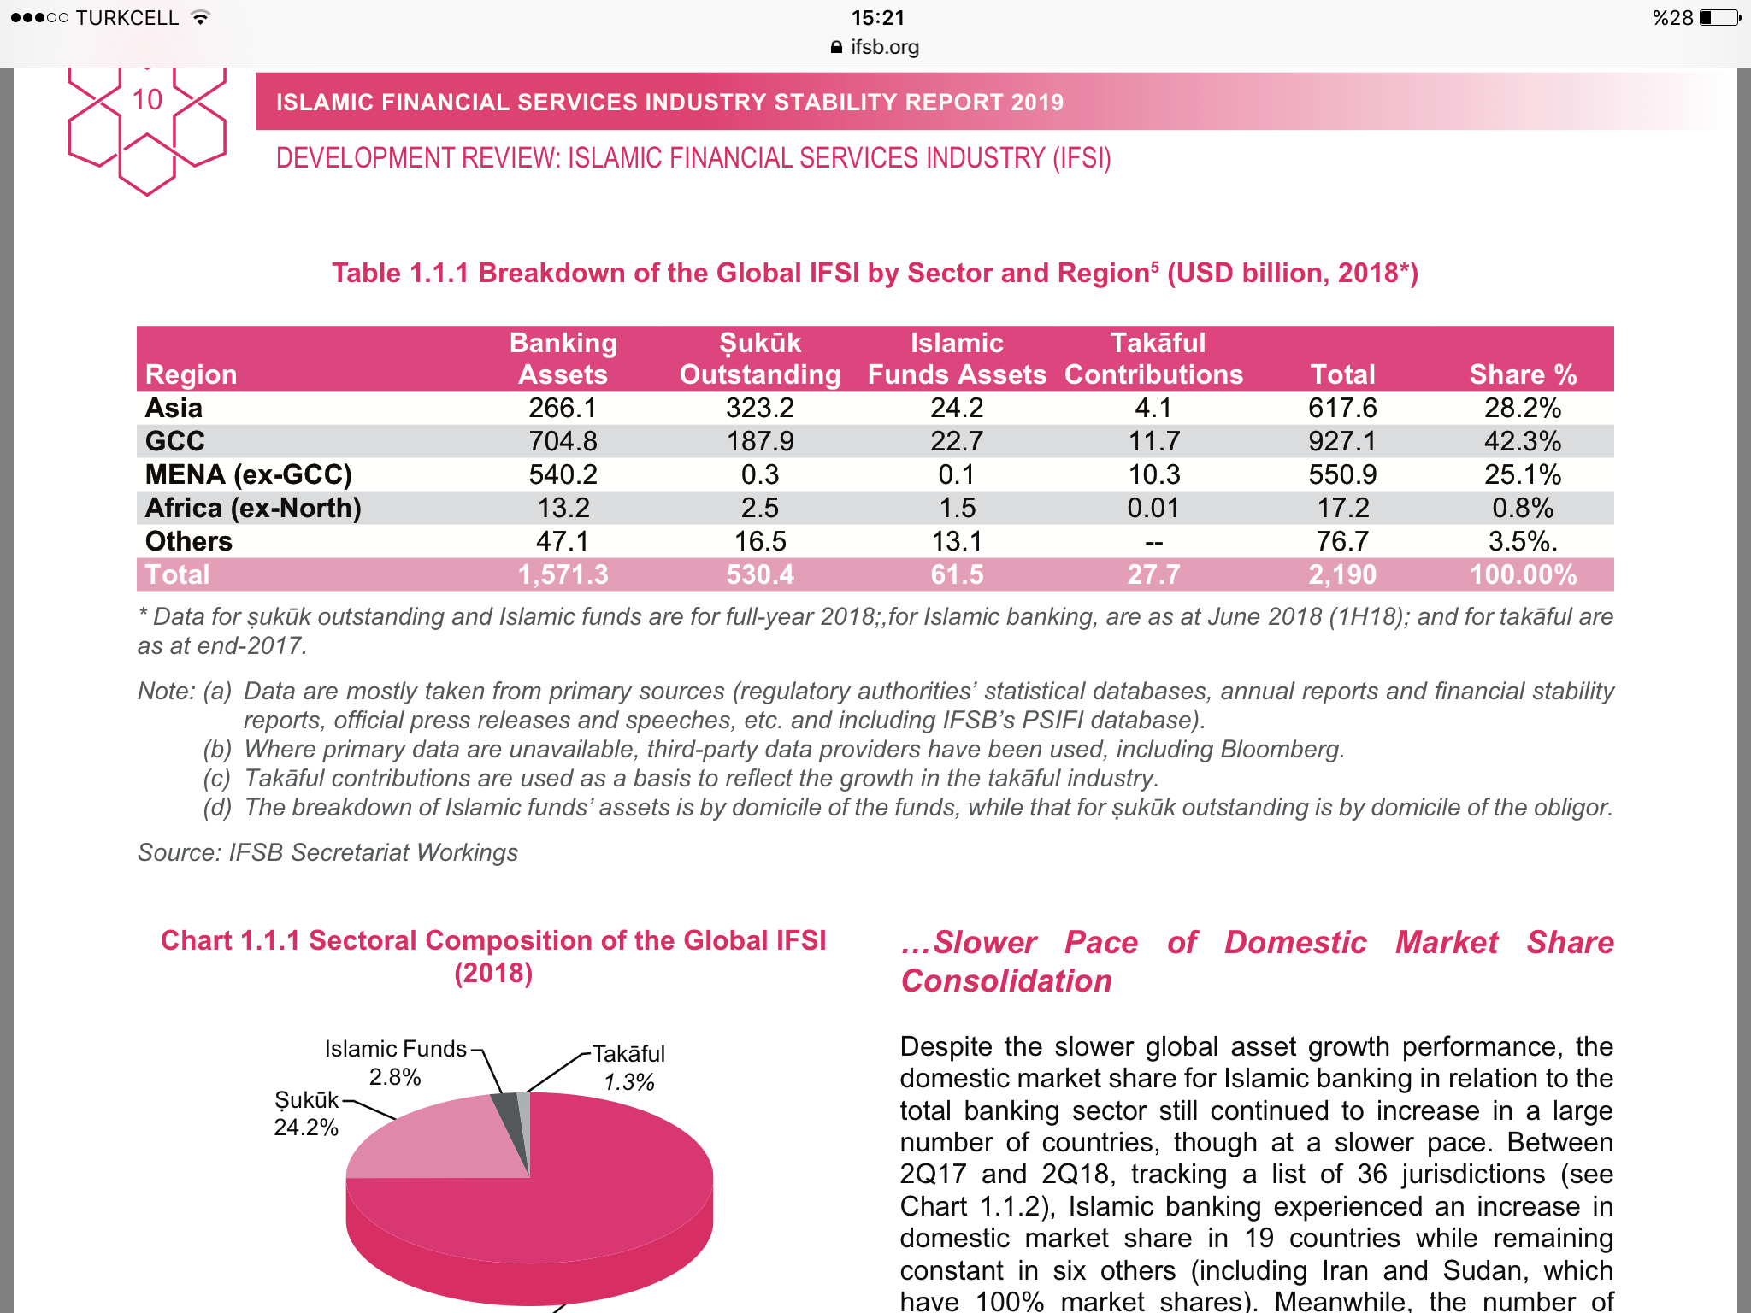

Slide 40
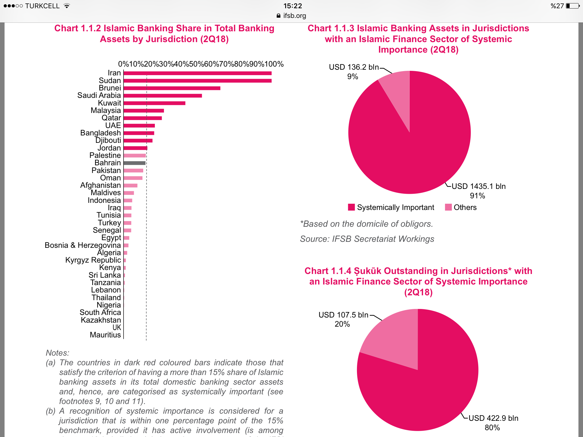

Slide 41
Bölüm 3.
AAOIFI : Accounting and Auditing Organization for Islamic Financial Institutions www.aaoifi.com

Slide 42
Kuruluş
1991 yılında Bahreyn merkezli olarak kurulmuştur
Kâr amacı gütmeyen bir kuruluştur.
Üyeleri 45 in üzerinde ülkede faaliyet gösteren :
Merkez Bankaları, Düzenleme ve Denetleme Kurulları gibi, kurumsal üyeler
Finansal kuruluşlar,
Muhasebe ve Denetim Firmaları

Slide 43
Faaliyetleri
Muhasebe, Denetim ve Yönetişim konularında standartlar üretmek
Uluslararası konferanslar düzenlemek
Meslek Sertifikası eğitim programları yürütmek ( CSAA & CIPA )
Dergi yayınlamak ( JOIFA )
CSAA : CERTIFIED SHARI’A ADVISER AND AUDITOR
CIPA : CERTIFIED ISLAMIC PROFESSIONAL ACCOUNTANT
JOIFA : THE JOURNAL OF ISLAMIC FINANCE ACCOUNTANCY

Slide 44
Shari’ah Standards = Hukuk Standartları
Kitap’ta yayınlanmış 54 standart
55
56
No: 57 Gold & its Trading
No : 59 Bey el deyn

Slide 45
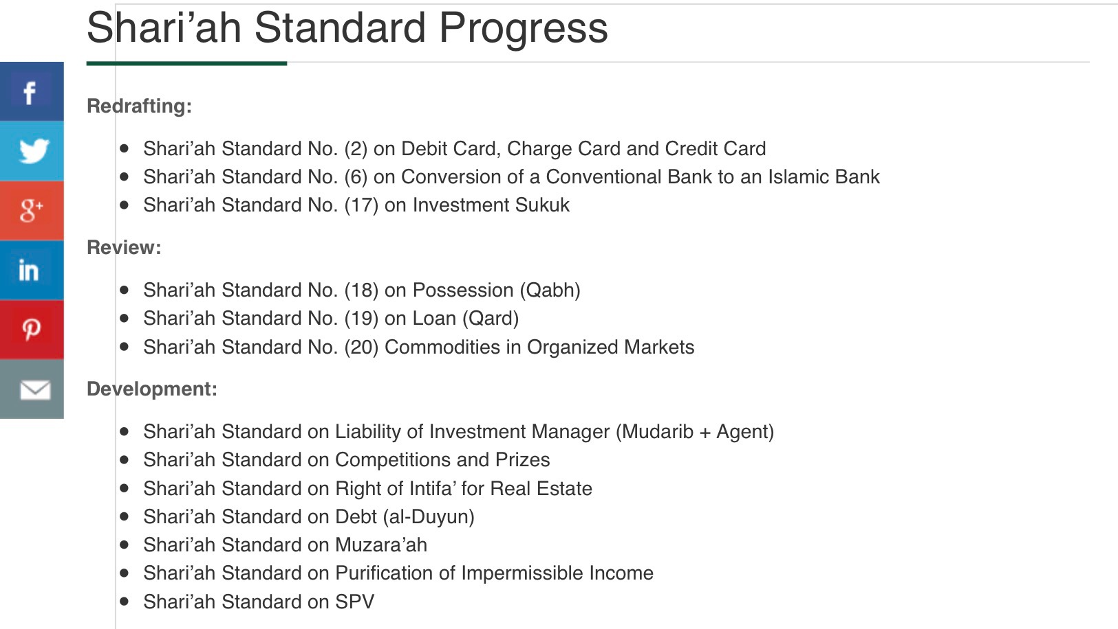

Slide 46
Accounting, Auditing & Governance Standards= Muhasebe,Denetim ve Yönetişim Standatları
Kitap’ta :
27 adet Muhasebe Standardı
5 adet Denetim Standardı
7 adet Yönetişim Standardı
2 adet Etik Standardı

Slide 47
Baskıdan sonra çıkan standartlar
AAOIFI web sayfasından ulaşılabilmektedir

Slide 48
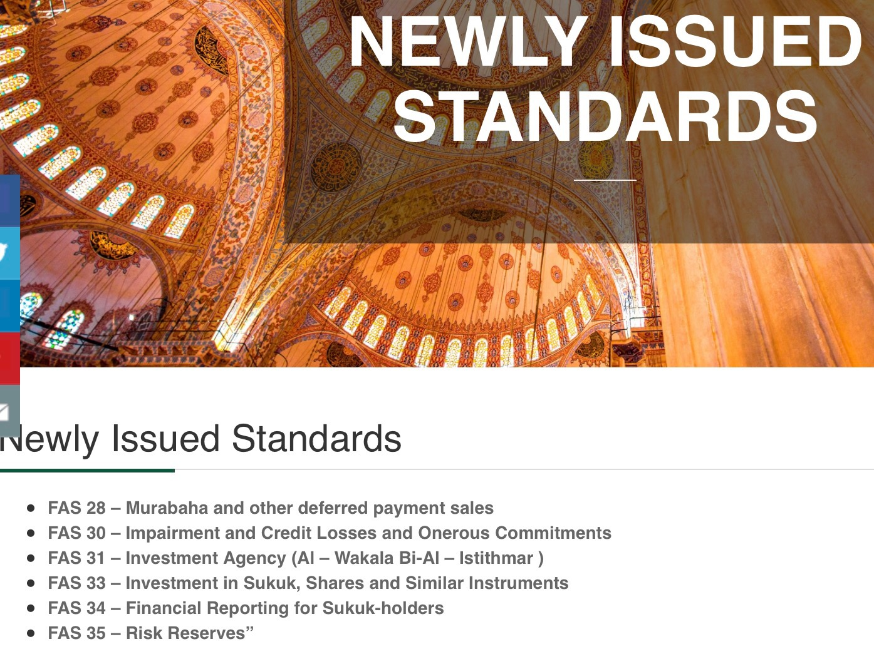

Slide 49
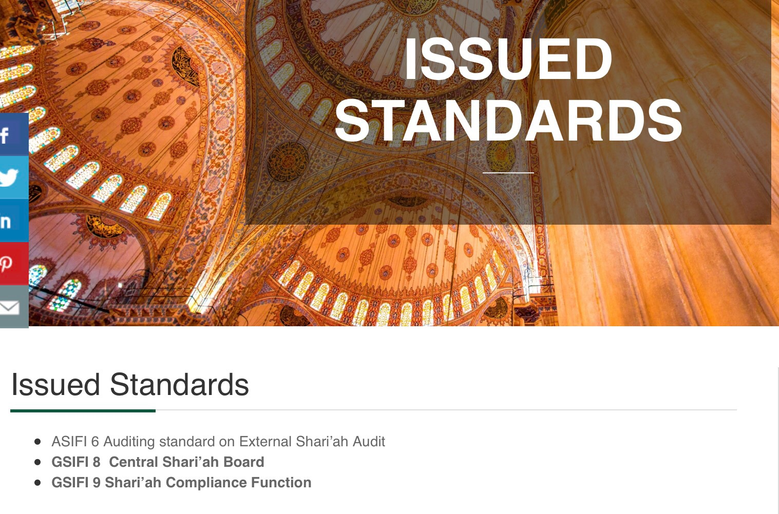

Slide 50
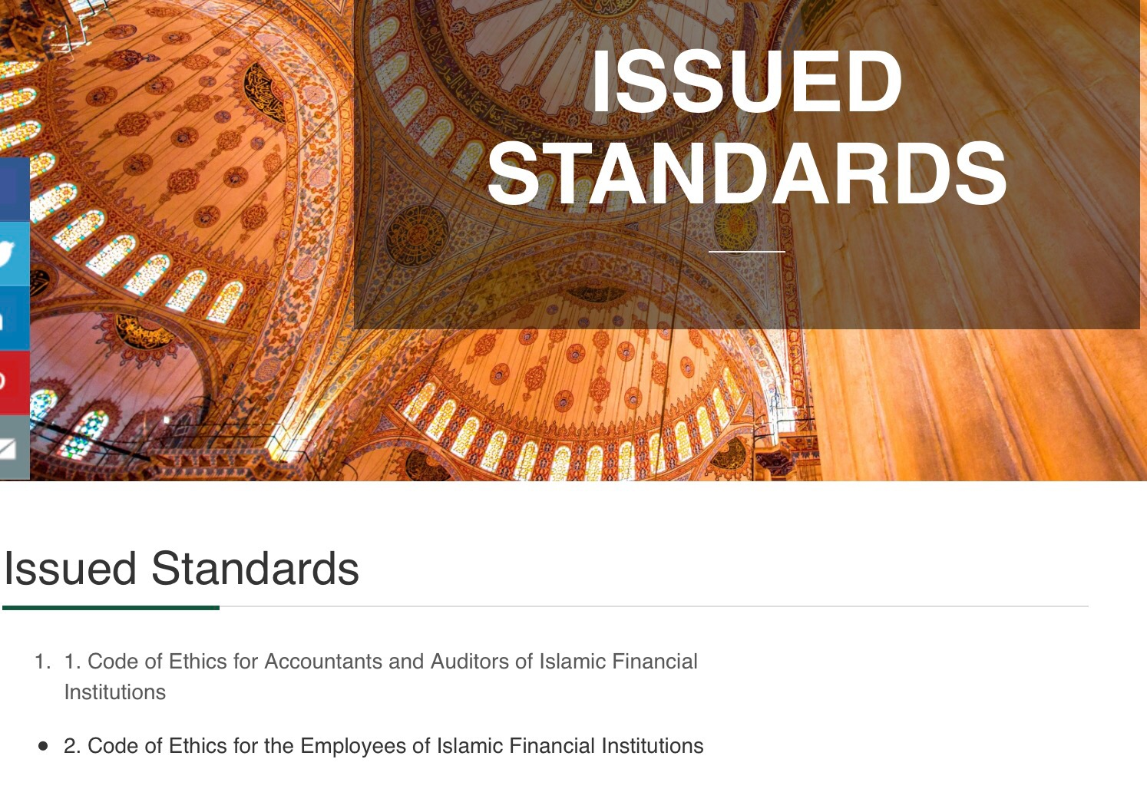

Slide 51
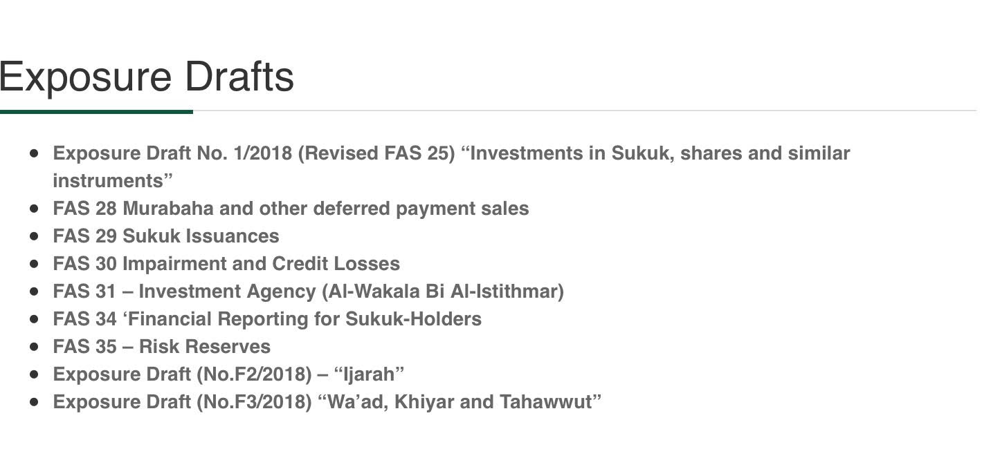
Görüşe Açık Taslak - Muhasebe

Slide 52
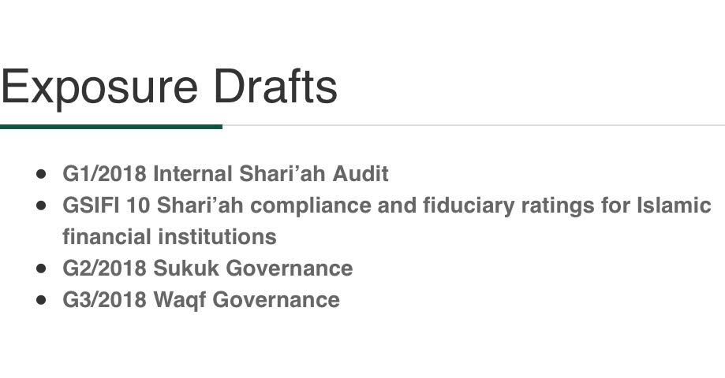
Görüşe Açık Taslak - Yönetişim

Slide 53
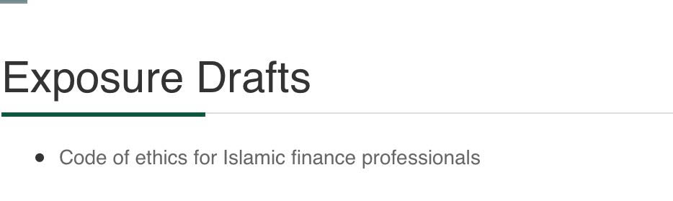
Görüşe Açık Taslak - Etik

Slide 54
Üzerine çalışılmakta olan standartlar
Kaynak :
AAOIFI web sayfası

Slide 55
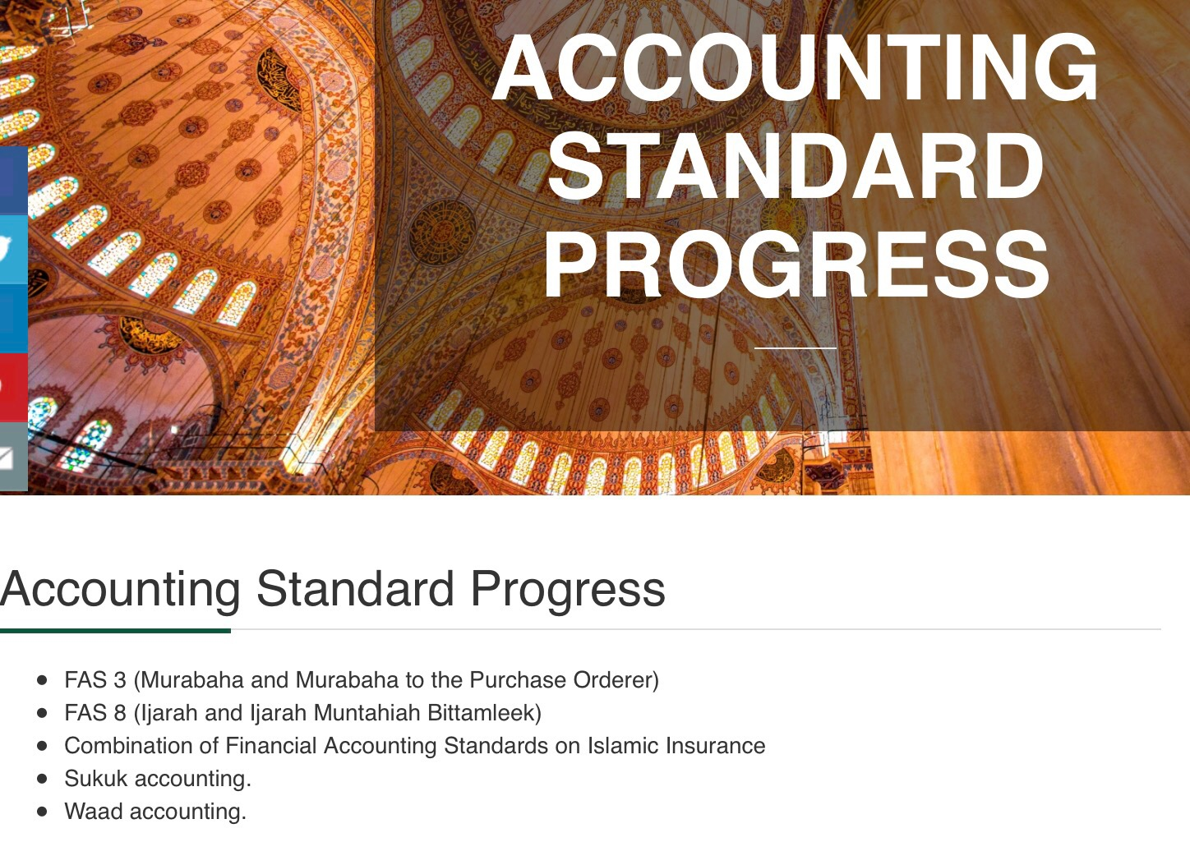

Slide 56
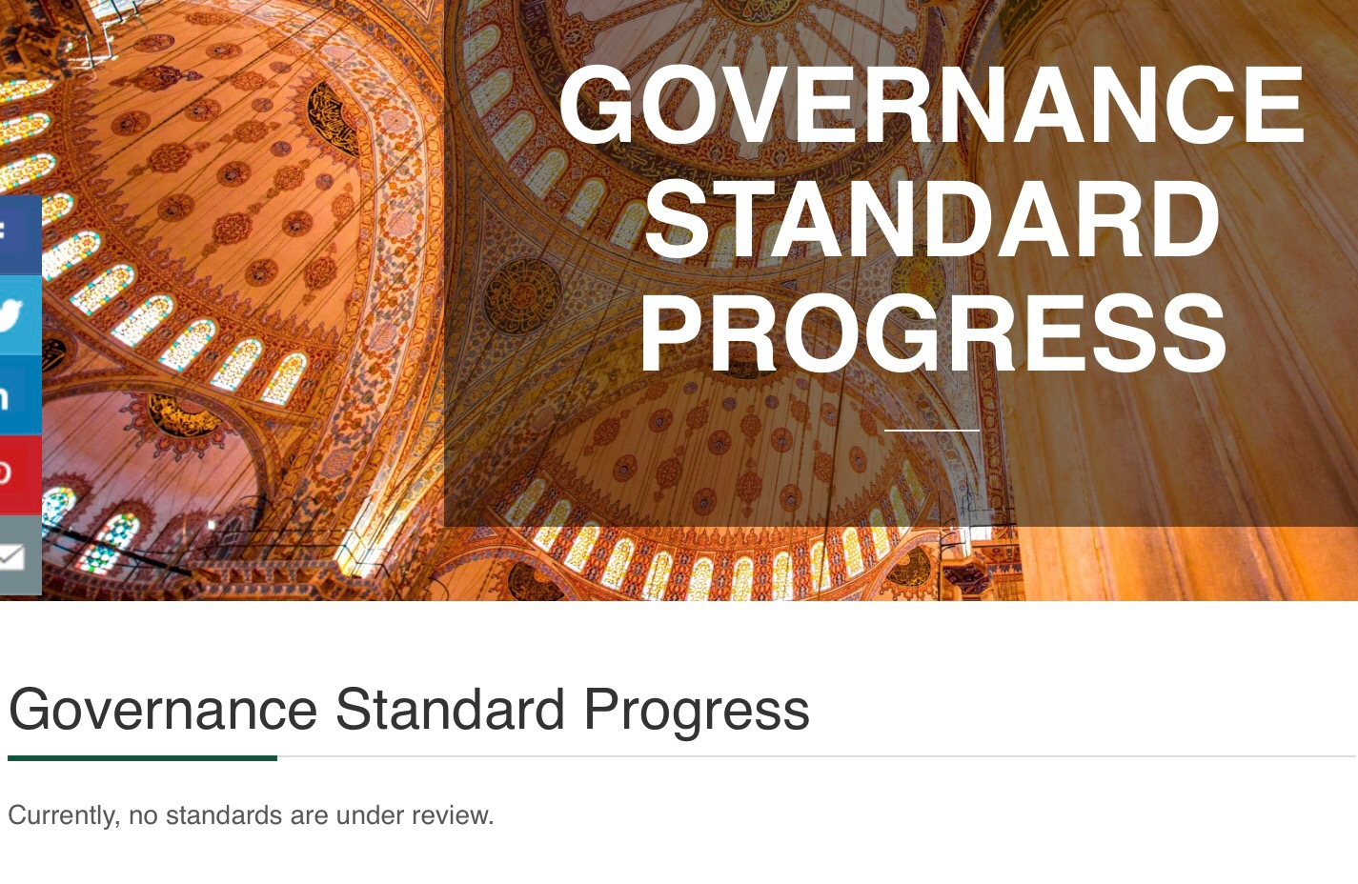

Slide 57
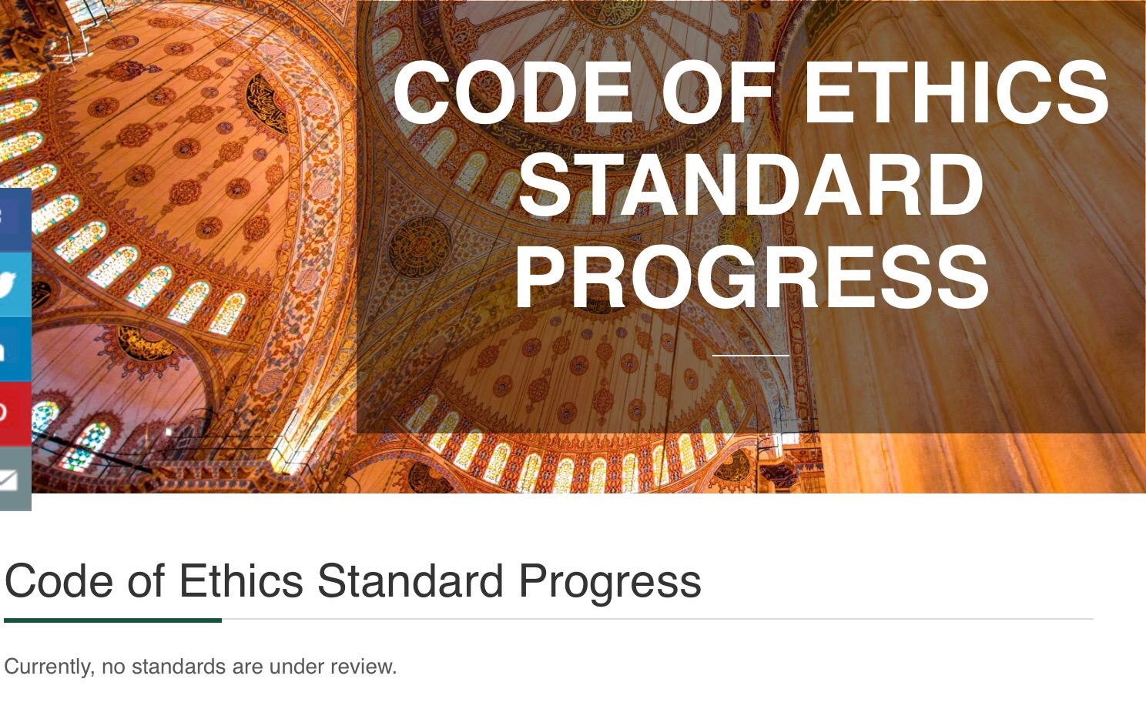

Slide 58
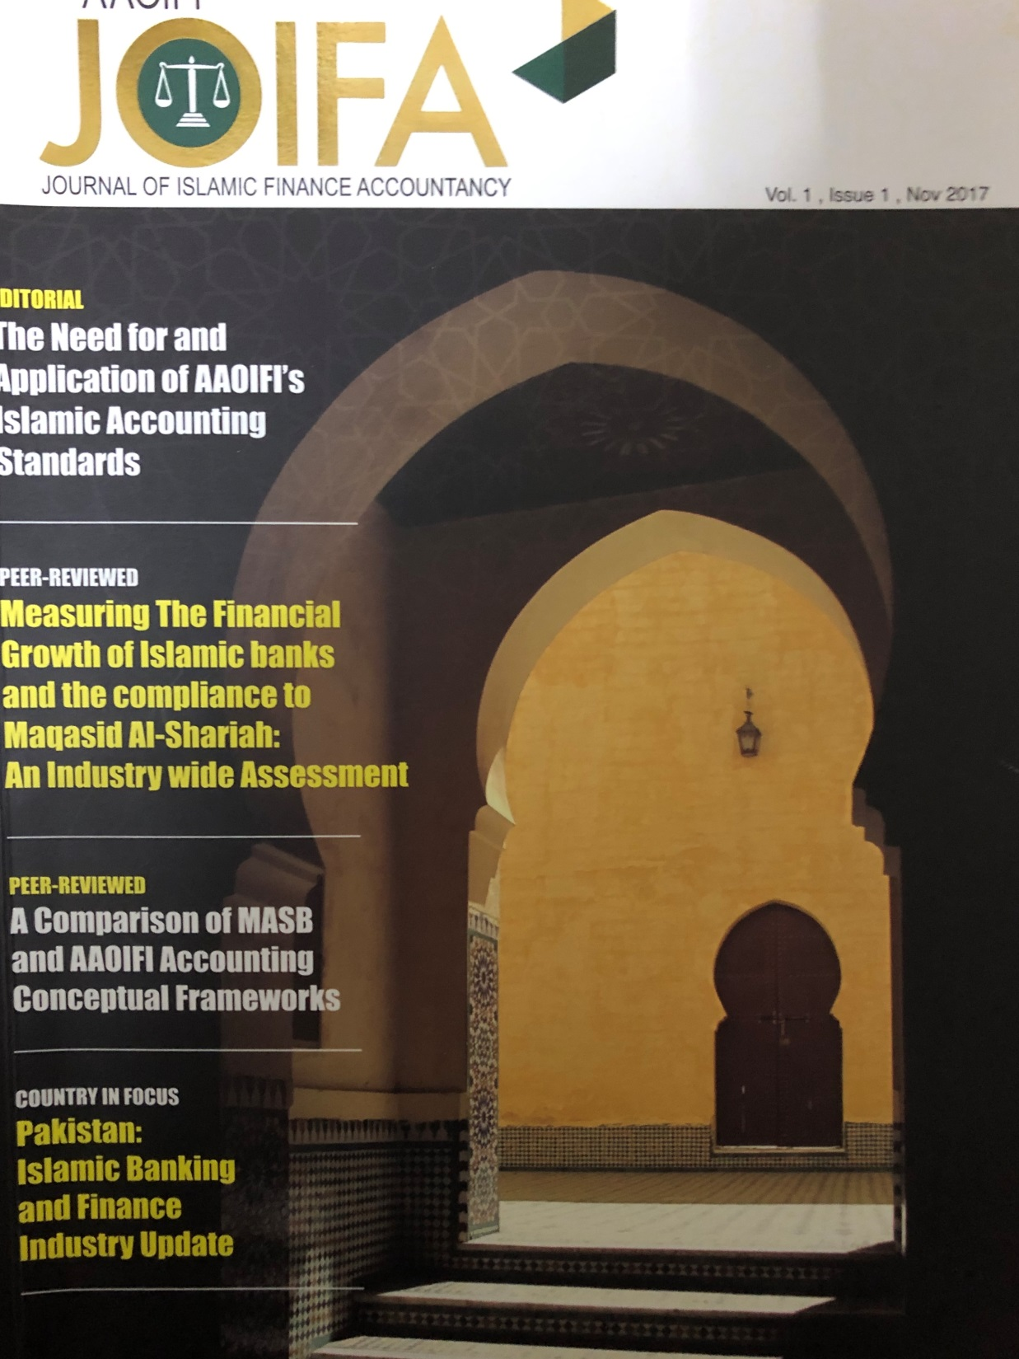

Slide 59
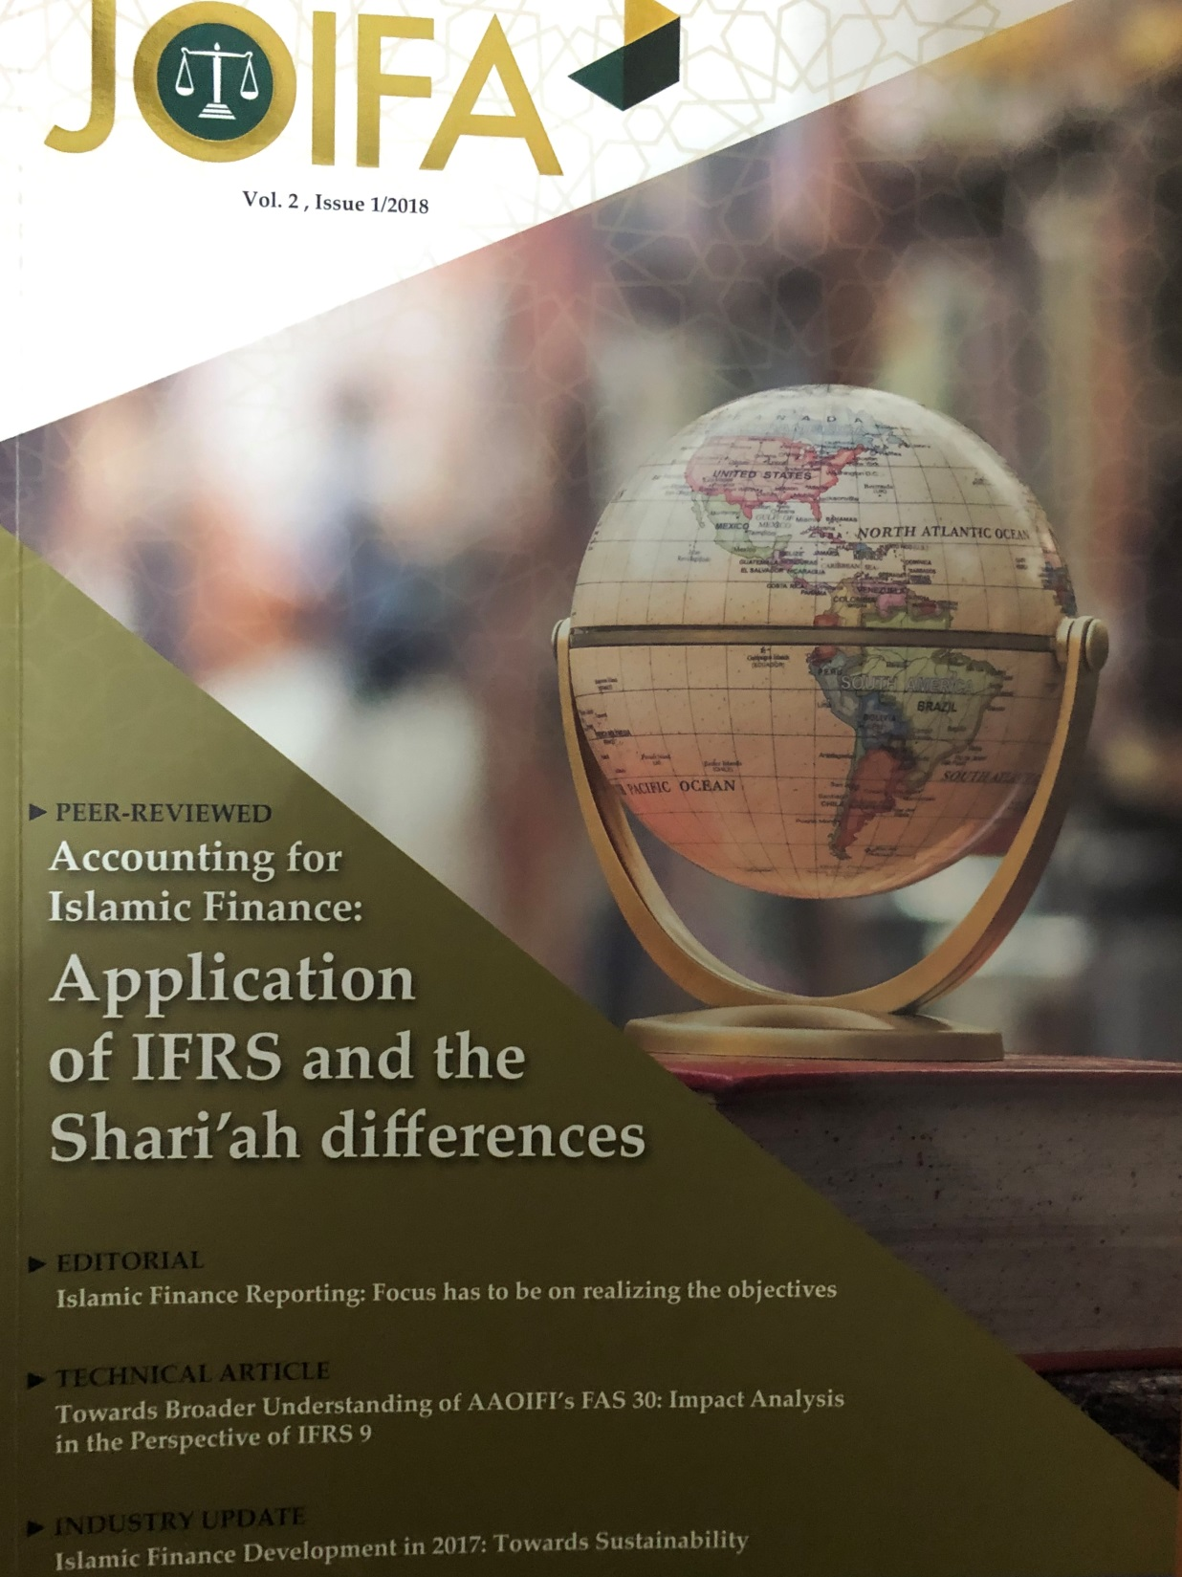

Slide 60
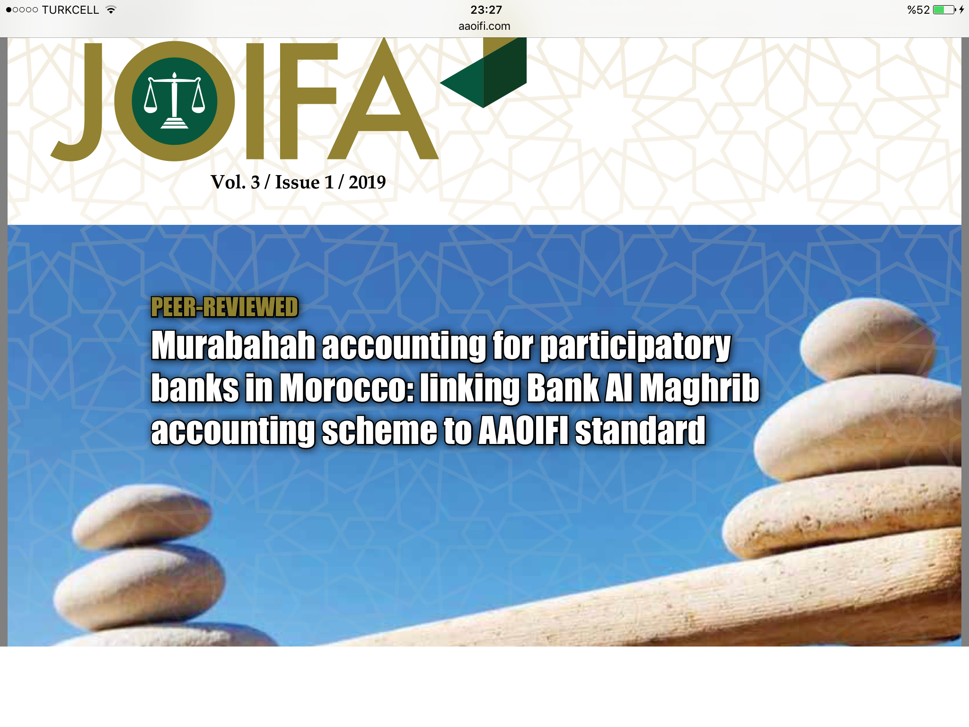

Slide 61
Bölüm 4
IIFM International
Islamic Financial Markets
Tektip sözleşme örnekleri
hazırlamayı amaçlayan,
«International Islamic Financial Market»
www.iifm.net

Slide 62
Kuruluş
Manama, Bahreyn’de 2002 yılında kurulmuştur
Tarafsız (Neutral ), kâr amacı gütmeyen bir altyapı geliştirme kuruluşudır
Kurucular : IDB, Brunei Para Otoritesi, Endonezya Merkez Bankası, Malezya Merkez Bankasını temsilen «Labuan Finansal Hizmetler Otoritesi», Bahreyn Merkez Bankası, Sudan Merkez Bankası

Slide 63
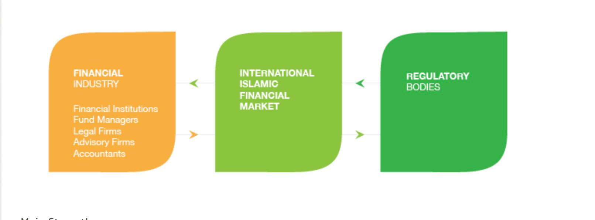
Paydaşlar

Slide 64
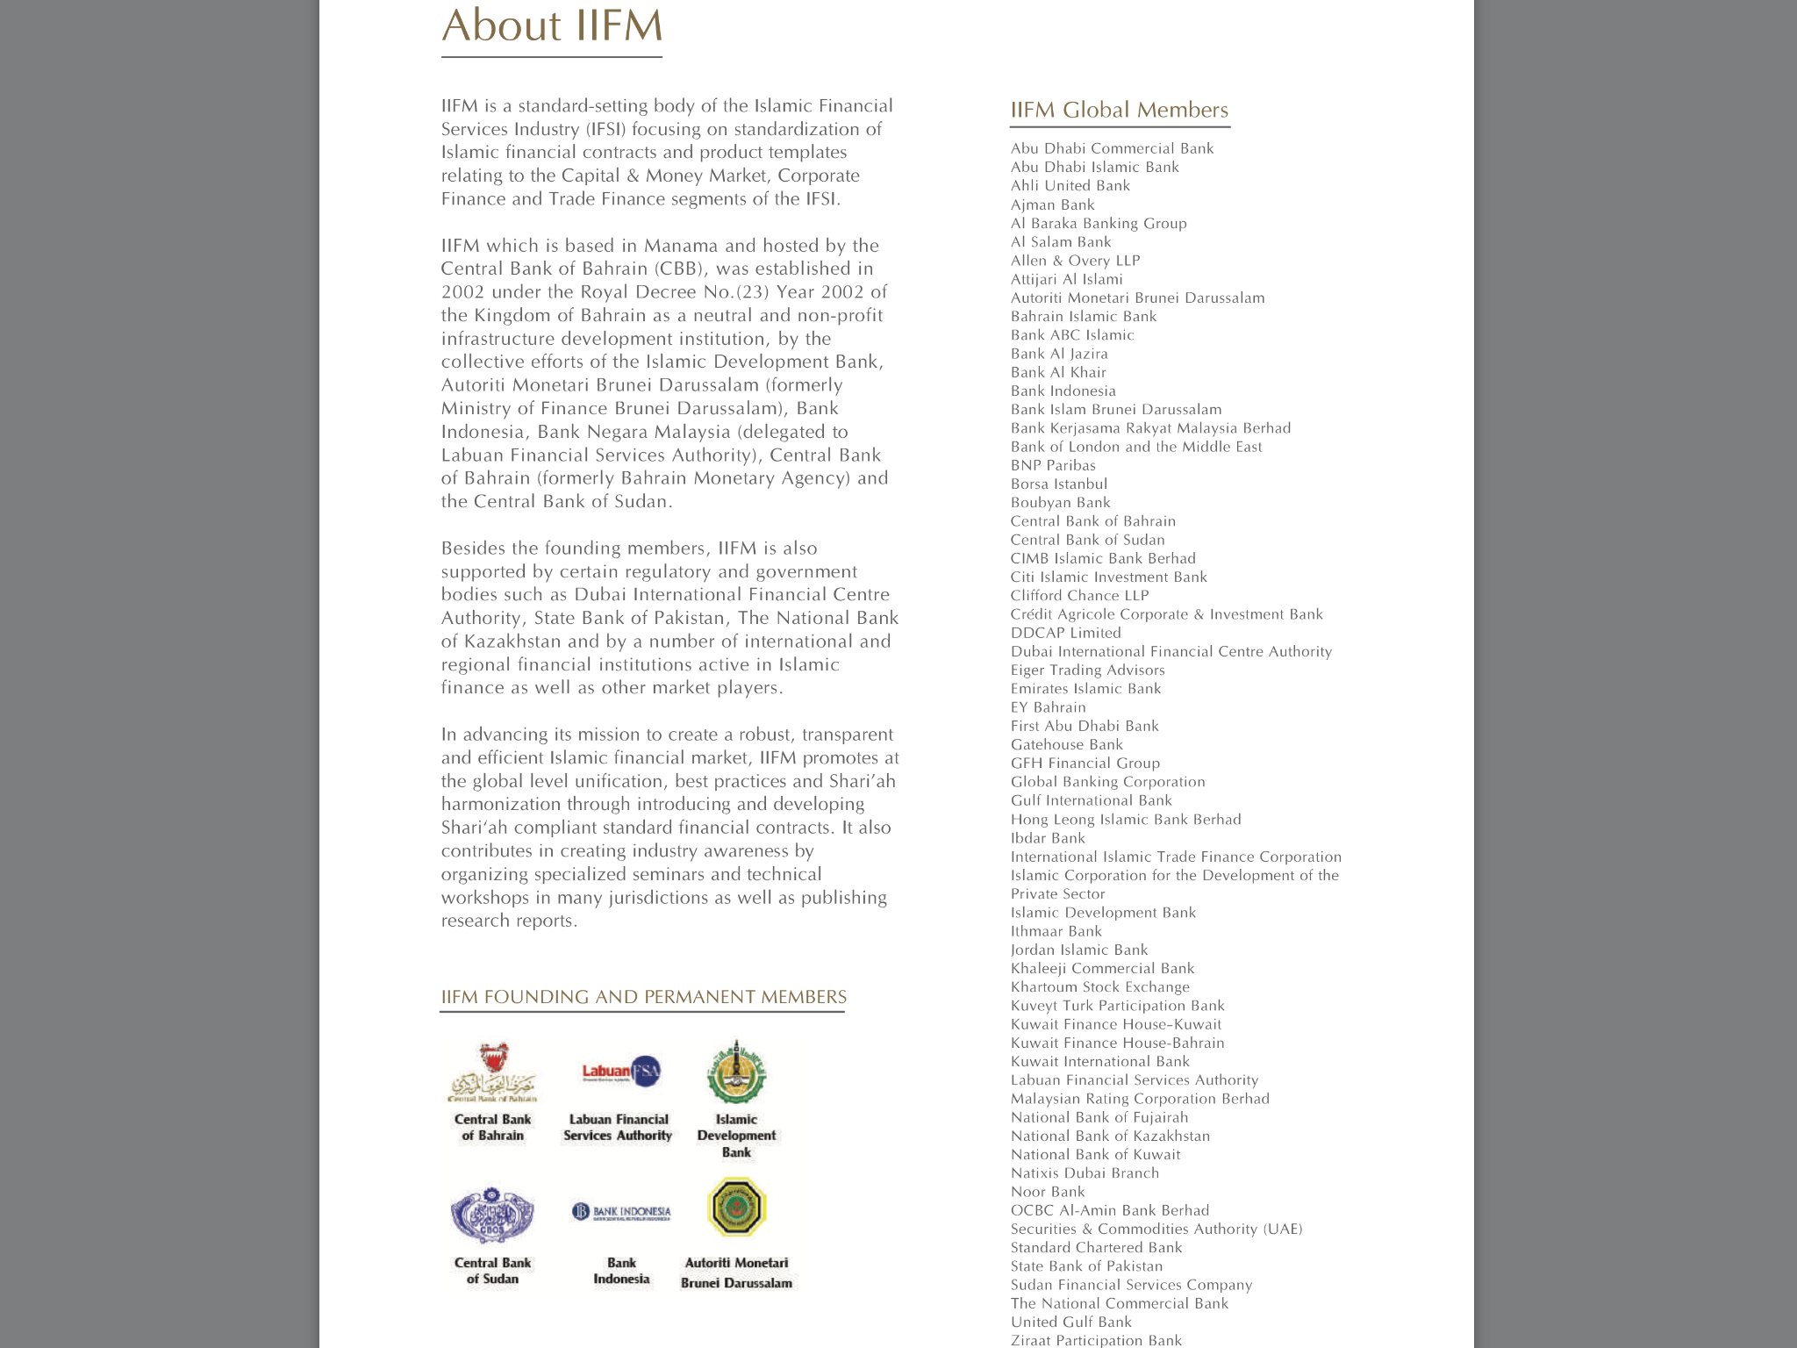

Slide 65
Faaliyetler
Sermaye ve Para Piyasaları, Şirketler Finansı ve Ticaretin Finansmanı alanlarında endüstrinin ihtiyaç duyduğu standart dökümanların hazırlanması
Düzenleyici kurumları, finansal kuruluşları, hukuk firmalarını, borsaları, endüstriyi temsil eden birlikleri, altyapı hizmeti sağlayıcıları bir ortak platformda buluşturan proje odaklı çalışma grupları ve komiteleri oluşturmak
İslamî finansal Piyasalarda uyumlaştırma, uygulamalarda birlik sağlama ve hukuki reformlar yapma konusunda etkin olma

Slide 66
IIFM
Sukuk konusunda araştırmalar ve raporlar yayınlamak
8. Sukuk Raporu 2019

Slide 67
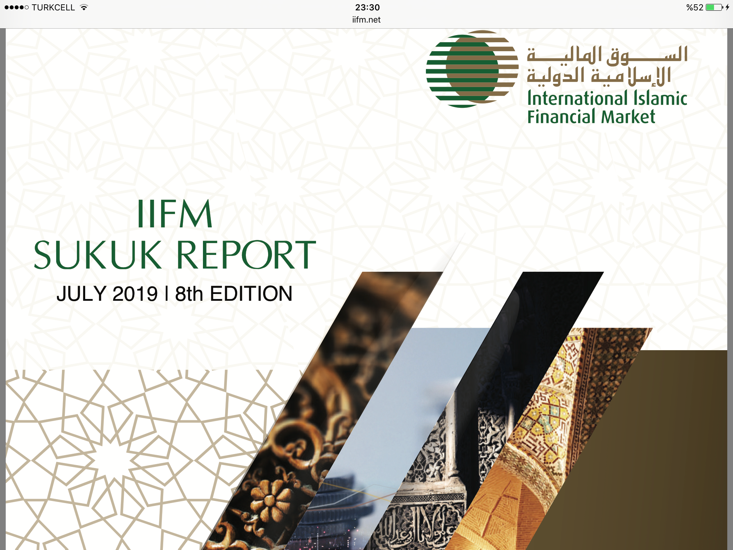

Slide 68
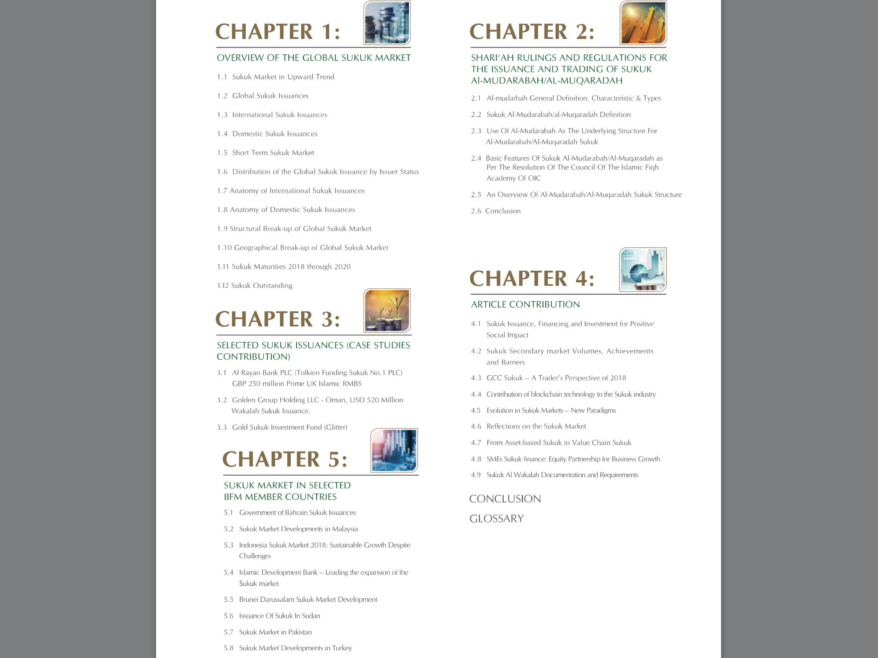

Slide 70
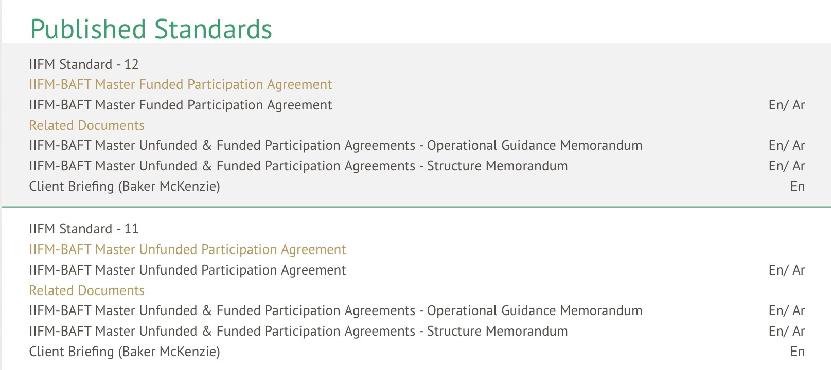

Slide 71
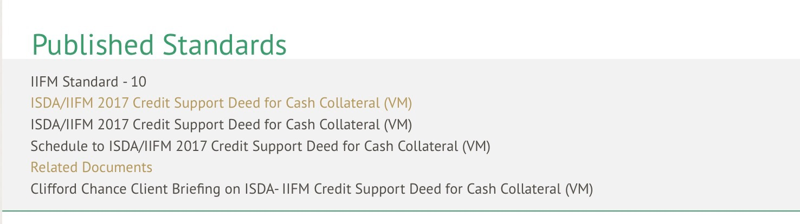

Slide 72
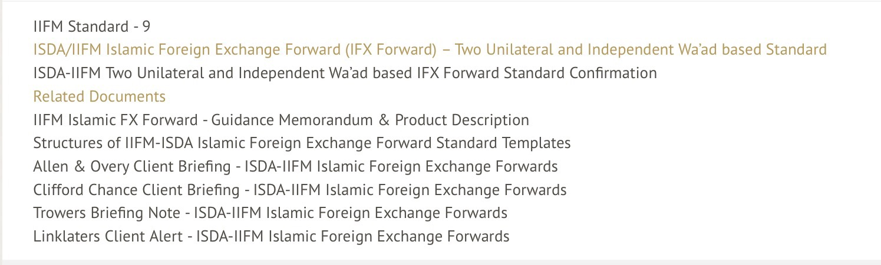

Slide 73
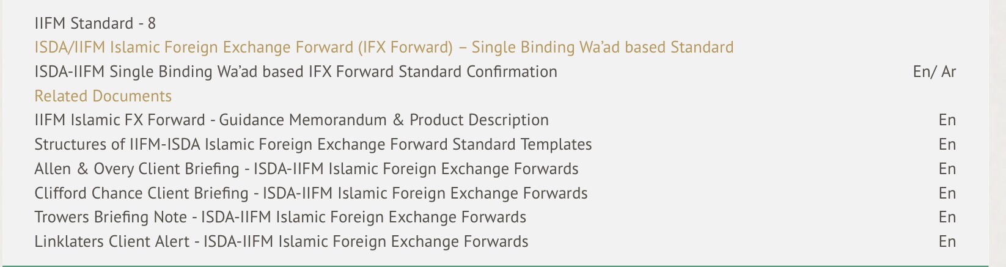

Slide 74
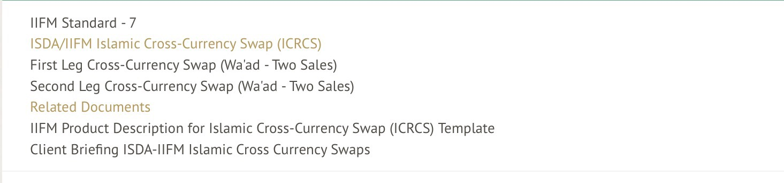

Slide 75
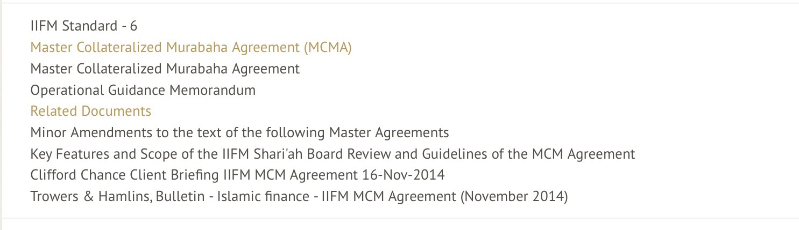

Slide 76
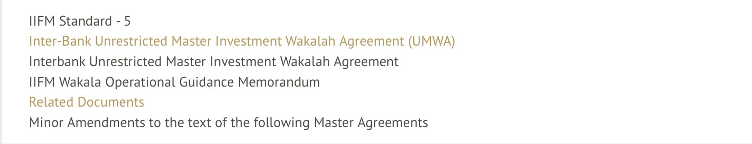

Slide 78
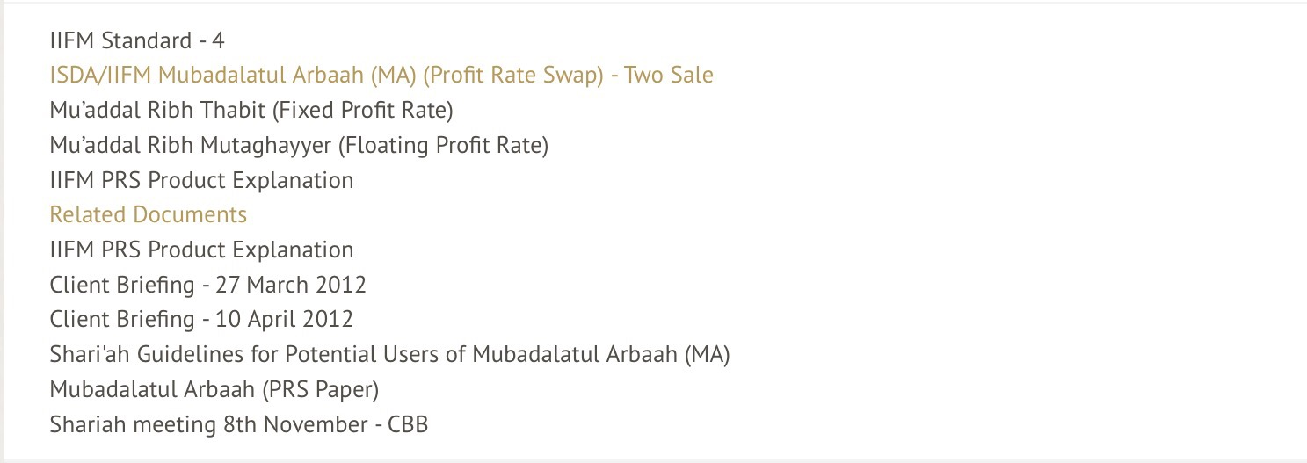

Slide 79
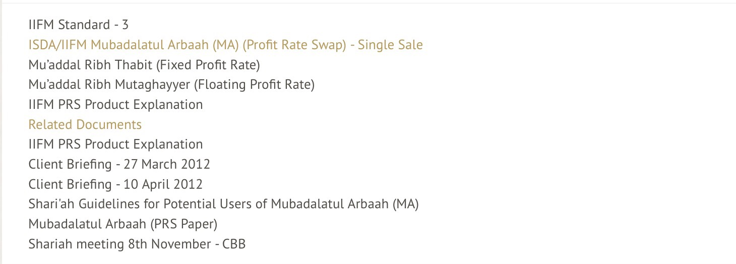

Slide 80
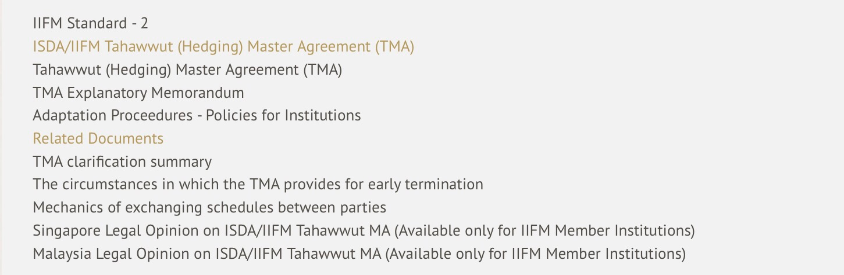

Slide 81
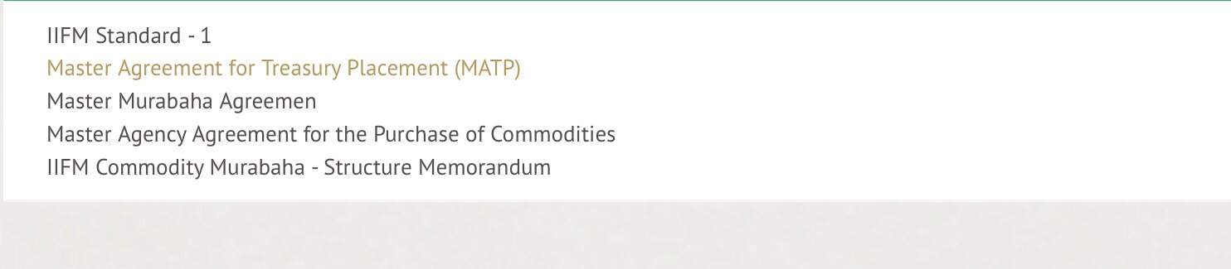

Slide 82
MESLEK SERTİFİKALARI -1-
AAOIFI
Certified Islamic Professional Accountant (CIPA)
Certified Sharia Advisor and Auditor ( CSAA )

Slide 83
MESLEK SERTİFİKALARI – 2 -
General Council for Islamic Banks and Financial Institutions ( CIBAFI )
www.cibafi.org

Slide 84
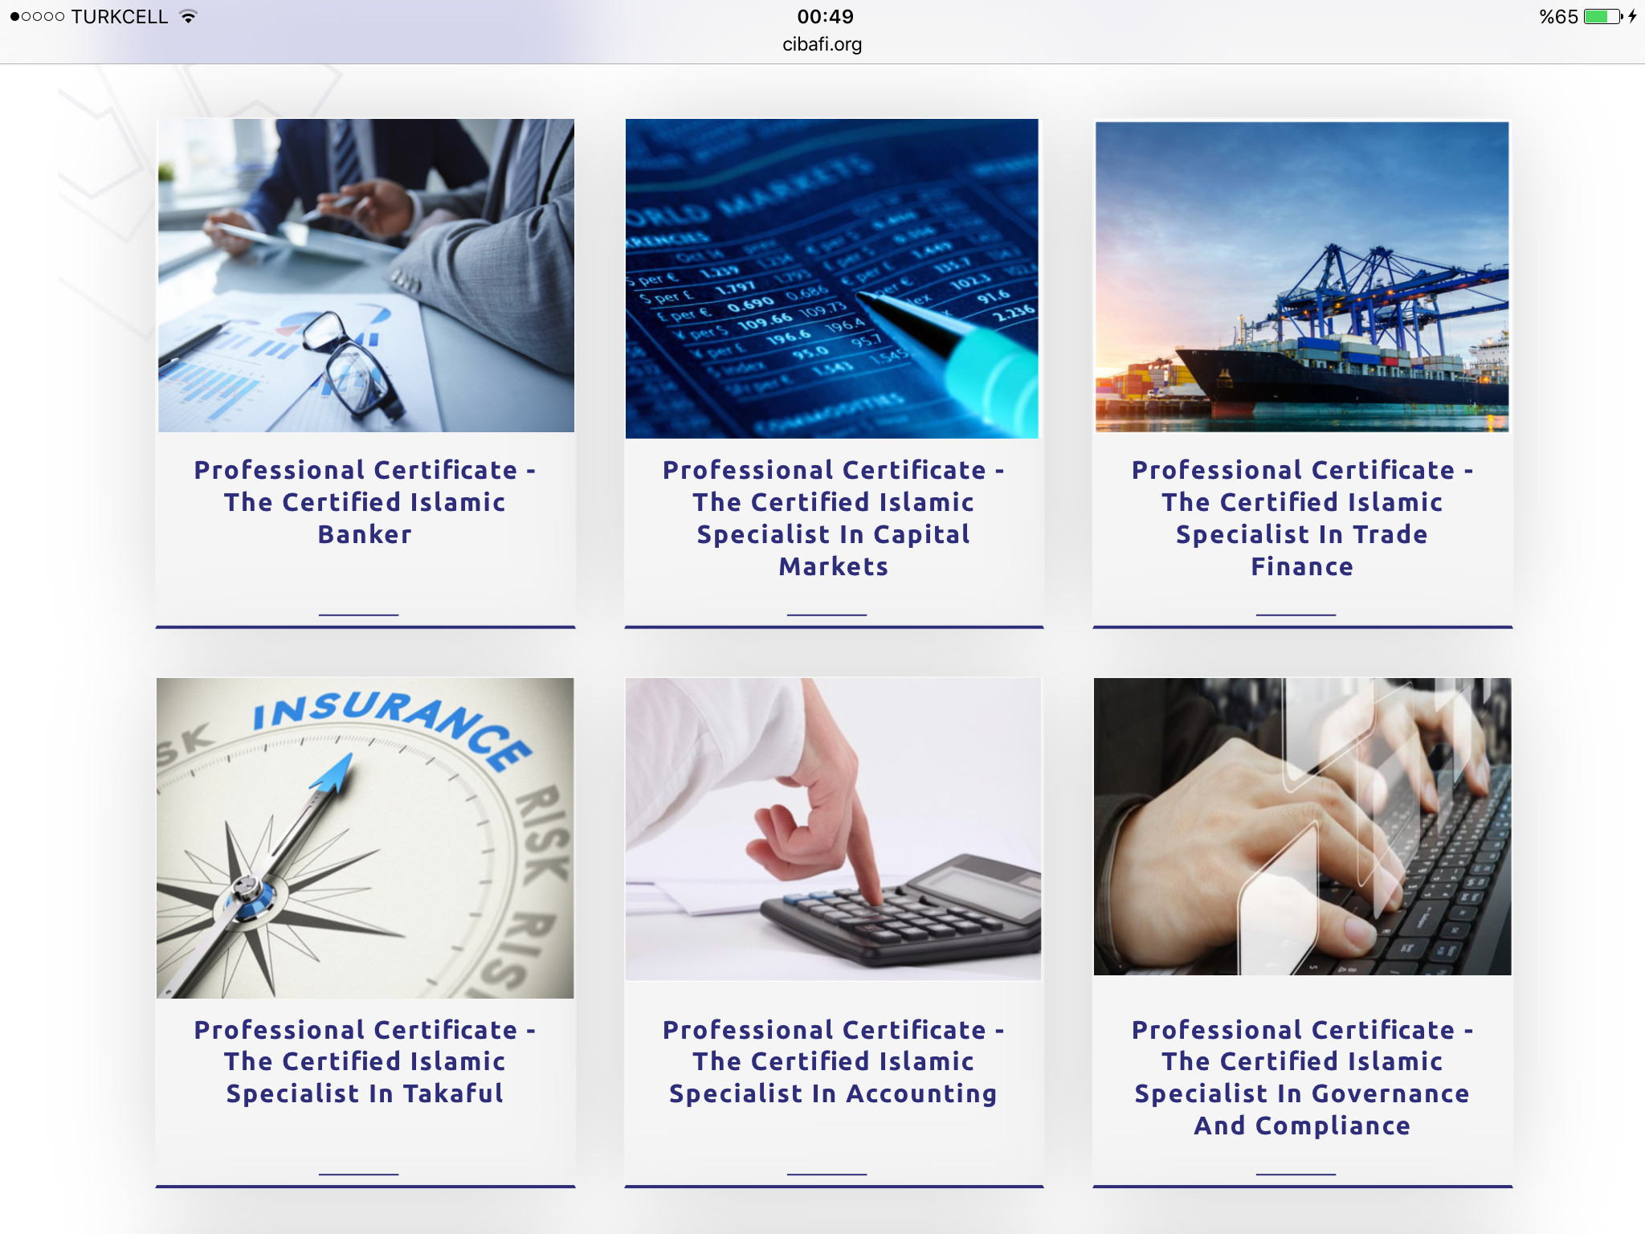

Slide 85
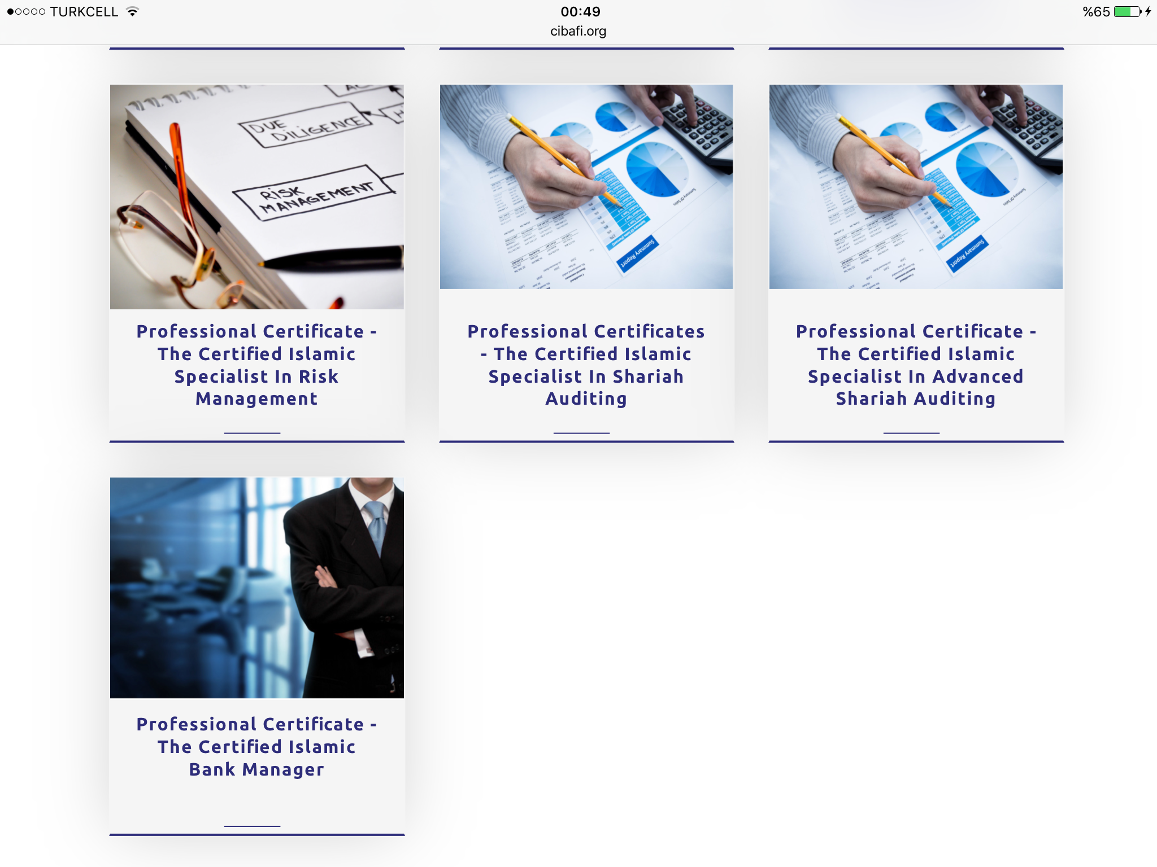

Slide 86


Slide 87


Slide 88
SONUÇ
İslamî Finans konusunda standart üreten üç uluslararası kuruluşu tanımaya çalıştık
Uygulama alanı yanında akademik referans olarak saygınlıkları var
Sürekli gelişen ve değişen dinamik bir süreç
Uluslararası raporları izlemek size değer katar
Uluslararası Meslek Sertifikalarına sahip olmak da öyle…

Slide 89
Bu sunumu ve daha fazlasını aşağıdaki adreste bulabilirisniz:
Necdet Sensoy academia.edu.tr
SABRINIZ İÇİN TEŞEKKÜRLER
sensoynecdet@gmail.com

